Slide 1
DVM
курс обучения

Slide 2
Содержание
1. Основы гидравлического цикла
2. Движение хладагента в системе DVM
3. Элементы гидравлической схемы DVM
4. Работа гидравлической схемы DVM
5. Управление гидравлическим циклом DVM
6. Мониторинг гидравлического цикла при помощи программы SNET 1+
7. Симуляция работы системы DVM при помощи программы SNET 1+

Slide 3
1. Основы гидравлического цикла

Slide 4


Возможно что сейчас в области кондиционирования вы....
или....

Slide 5
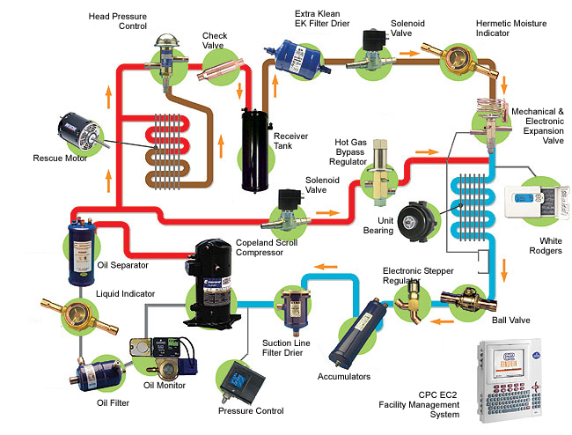
※ Предмет изучения....

Slide 6
※ Используемые обозначения
Цветовые обозначения
Красный : Высокая температура, Высокое давление, Газ
Оранжевый : Средняя температура, Высокое давление, Жидкость
Синий : Низкое давление и температура Газ + жидкость

Slide 7
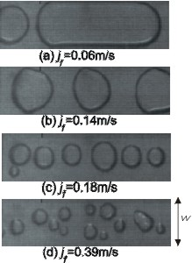
5. Что такое конденсация ?
Вода | Хладагент
Испарение (100℃)
Конденсация (50℃)
Конденсация
Газ, вход
Выход
Water
Жидкость

Slide 8
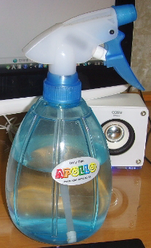
6. Что такое расширение?
Внутри емкости ? → Вода (жидкость)
На выходе из емкости ? → Пар ? Жидкость ? → Смесь
Knob
Нагнетание
Жидкость
Скорость ↑
Давление ↓
Давление ↑
Вода
(жидкость)
※ Повышение скорости приводит к возникновению шума.
No | Нагнетание | Расширение | Фазовое состояние |  | Давление | Температура
 | Прибор | Прибор | Перед расширением. | После расширения
Спрей | Рычаг | Форсунка | Жидкость (Вода) | Смесь (Пар) | Падает | Снижается незначительно
Внутр. блок | Компрессор | EEV | Жидкость (Хладагент) | Смесь (Жидкость + Пар) | Падает | Снижается ( до 0 ~7 ℃)

Slide 9
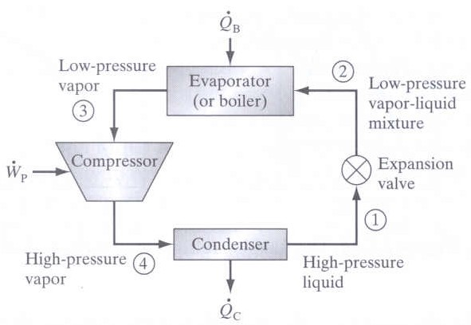
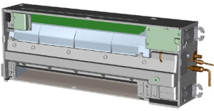
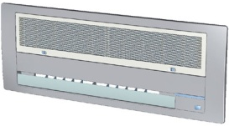
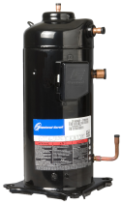
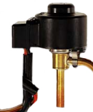
1. Базовая диаграмма гидравлического цикла
Компрессор
Конденсатор и вентилятор (наружный блок)
Расширительное устройство
Испаритель и вентилятор (внутренний блок)
Получаем
Низкое давление
Газ
Смесь
Жидкость -Газ
Расширительное
устройство
Тратим
Высокое давление
Высокое давление
Пар
Жидкость
Против часовой стрелки: охлаждение
По часовой стрелке : обогрев
Выбрасываем

Slide 10
5.7 1. Базовая диаграмма гидравлического цикла
Таблица соответствия: температура - давление
Tемп.
Давл. (кгс/см²)
Темп.
Давл. (кгс/см²)
Темп.
Давл. (кгс/см²)
Темп.
Давл. (кгс/см²)

Slide 11
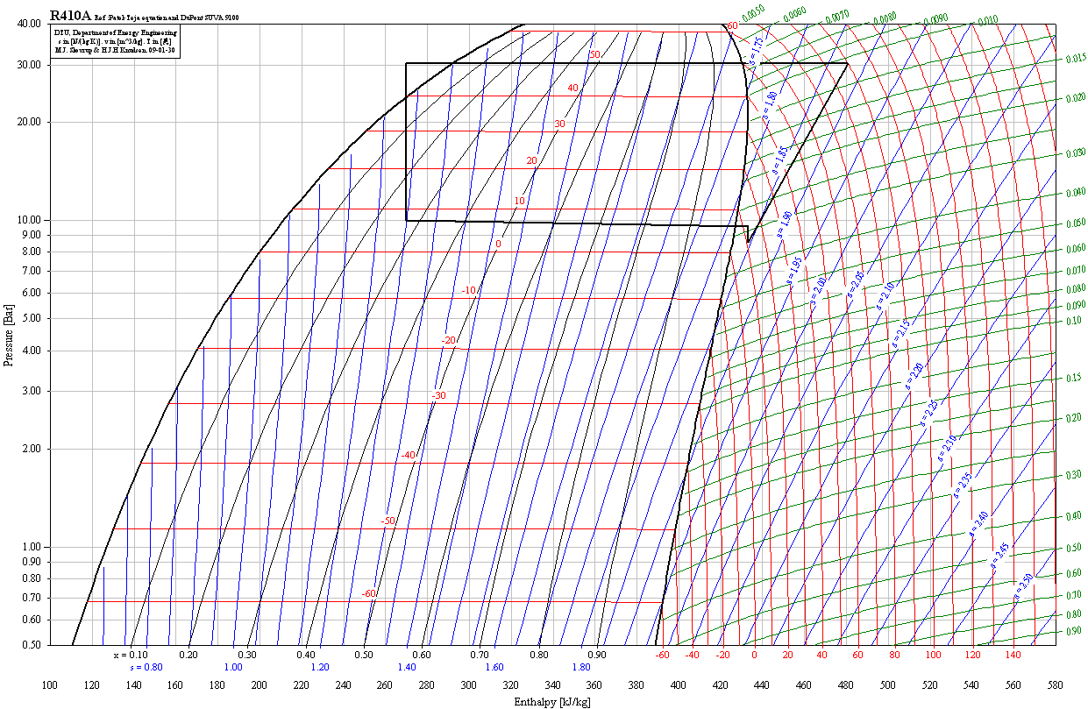
2. P-H диаграмма (Давление – Энтальпия)
Высокое давление, жидкость
Жидкость
Низкое давление,
жидкость

Slide 12
2. P-H диаграмма (Давление – Энтальпия)
Высокое давление,
средняя температура.
Жидкость + Пар
Жидкость
+
Пар
Больше жидкости
Больше газа
Низкое давление, Низкая температура
Жидкость + пар

Slide 13
2. P-H диаграмма (Давление – Энтальпия)
Высокое давление, пар
Высокая температура,
пар
Пар
Низкая температура, пар
Низкое давление, пар

Slide 14
2. P-H диаграмма (Давление – Энтальпия)
20% жидкость, 80% газ, 10℃, 11 bar
70% жидкость, 30% газ, -20℃, 4 bar
Изотерма
Давление
Каково состояние хладагента в этой точке?
Энергия

Slide 15
2. P-H диаграмма (Давление – Энтальпия)
Температура
Конденсация
Расширение
Сжатие
Испарение
Важно знать:
1. Где находиться хладагент (трубопровод, наружный блок, прочее...).
2. В каком состоянии хладагент (жидкость, газ, смесь).
Почему это важно знать
1. Характеристики хладагента дают информацию о работе системы,
правильно ли работает кондиционер и где находиться неисправный элемент.

Slide 16
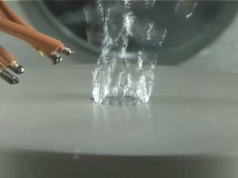
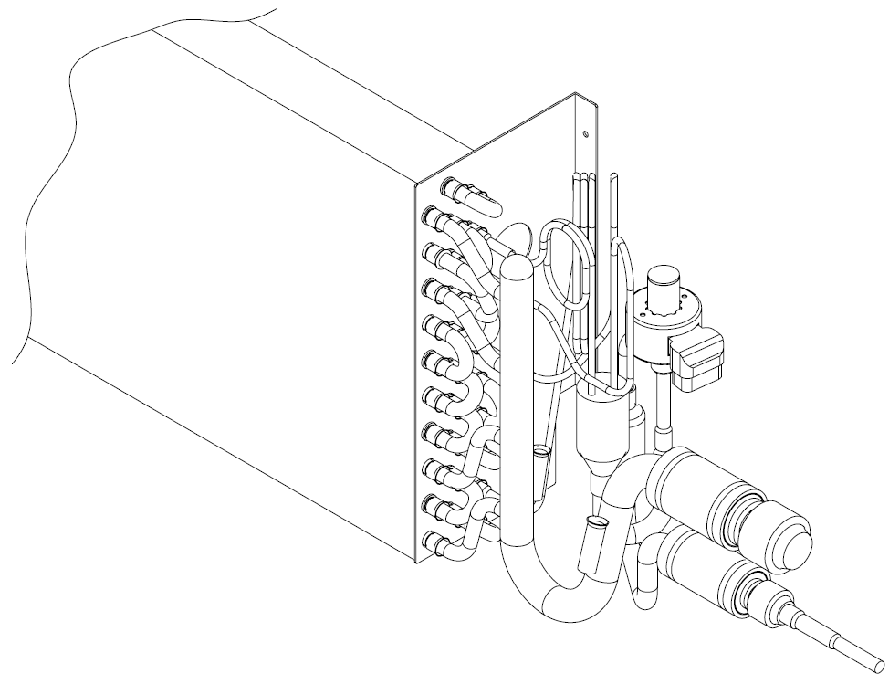

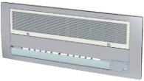
2. P-H диаграмма: режим охлаждения
Конденсация
Газ,
высокое давление
Жидкость,
высокое давление
1
4
Жидкость
Расширение хладагента
2
3
Паро-жидкостная смесь,
низкое давление
Пар,
низкое давление

Slide 17
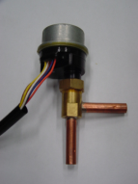
2. P-H диаграмма: режим обогрева
Burble
Газ,
высокое давление
Жидкость,
высокое давление
1
4
Liquid
2
3
Паро-жидкостная смесь,
низкое давление
Пар,
низкое давление

Slide 18
7. Вопросы
По каким причинам возникает шум хладагента?
Что происходит на электронном расширительном вентиле?

Slide 19
2. Движение хладагента в системе DVM
(схема – Охлаждение/Обогрев)

Slide 20
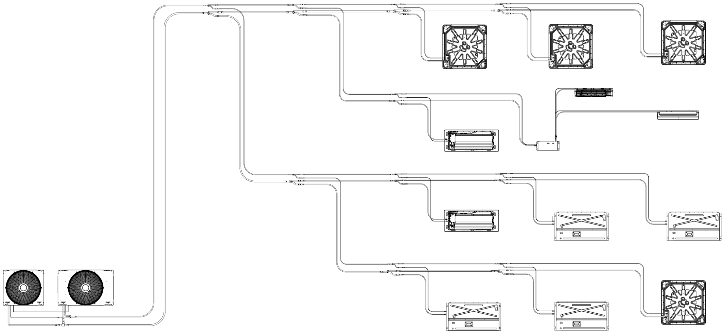
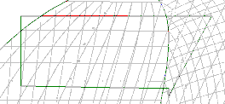
2.1 Режим охлаждения - трубопровод
1
4
2
3
Выс. давление Средняя темп. Жидкость
Выс. давление Высокая темп.
Газ
Низк. давление Низкая Темп.
Ж + Г / Г / Ж
3
4
1
1
1
2
3
3
2
No | Описание | Давление | Темп. | Фаза
 | Низкое давление, газ | Низкое | Низкая | Газ / Жидкость
 | Высокое давление, газ | Высокое | Высокая | Газ
 | Высокое давление, жидкость | Высокое | Средняя | Жидкость
 | Низкое давление, жидкость→газ | Низкое | Низкая | Газ / Жидкость
3
4
1
2

Slide 21
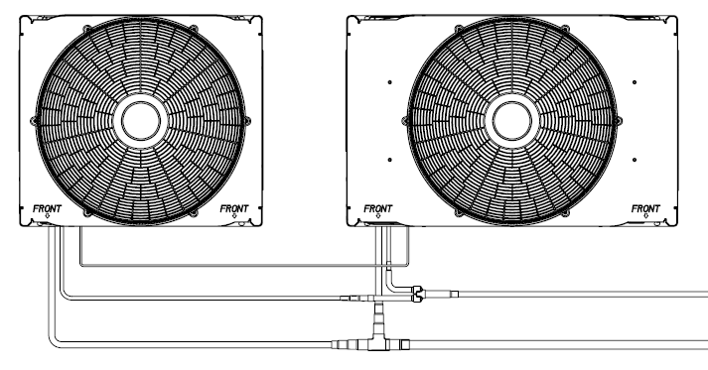
2.2 Режим охлаждения – наружный блок
1
4
2
3
3
4
1
3
4
1
Выс. давление Средняя темп. Жидкость
Выс. давление Высокая темп.
Газ
Низк. давление Низкая Темп.
Ж + Г / Г / Ж
1
1
Жидкость
3
3
Газ
No | Описание | Давление | Темп. | Фаза
 | Низкое давление, газ | Низкое | Низкая | Газ / Жидк. | Компрессор.
 | Высокое давление, газ | Высокое | Высокая | Газ |  | Вентилятор наружного блока
 | Высокое давление, жидкость | Высокое | Средняя | Жидкость
3
4
1

Slide 22
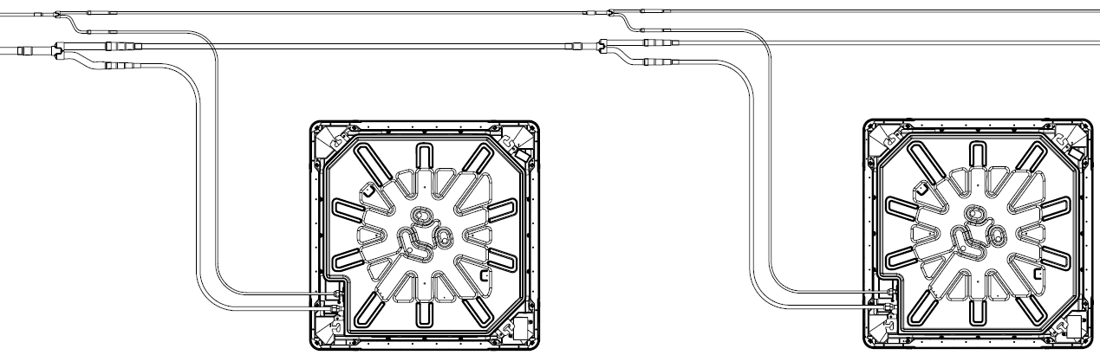

2.3 Режим охлаждения – внутренний блок
Жидкость
Газ
Теплообменник (Испаритель)
1
1
1
4
2
3
3
2
3
3
Выс. давление Средняя темп. Жидкость
Выс. давление Высокая темп.
Газ
1
2
3
1
2
3
Низк. давление Низкая Темп.
Ж + Г / Г / Ж
No | Описание | Давление | Темп. | Фаза
 | Высокое давление, жидкость | Высокое | Средняя | Жидкость | Внутр. Блок, ЭРВ
 | Низкое давление, жидк.-газ | Низкое | Низкая | Газ / Жидк. |  | Испаритель, внутренний блок
 | Низкое давление, газ | Низкое | Низкая | Газ / Жидк.
1
2
3

Slide 23
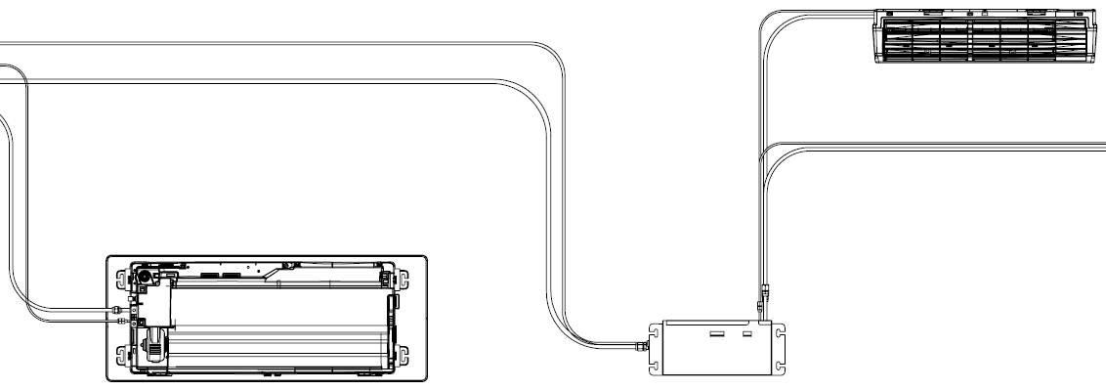
2.4 Режим охлаждения – внутренний блок, выносной ЭРВ
※ После расширения хладагента, давление и температура падают, поэтому существует ограничение длины магистрали, 20м.
Жидкость
Газ
2
3
2
3
3
1
1
4
2
3
2 или 3 порта
MXD.
Выс. давление Средняя темп. Жидкость
Выс. давление Высокая темп.
Газ
1
2
Падение давления
Низк. давление Низкая Темп.
Ж + Г / Г / Ж
No | Описание | Давление | Темп. | Фаза
 | Высокое давление, жидкость | Высокое | Средняя | Жидкость | Блок ЭРВ
 | Низкое давление, жидк.-газ | Низкое | Низкая | Газ / Жидк. |  | Испаритель, внутр. Блок.
 | Низкое давление, газ | Низкое | Низкая | Газ / Жидк.
1
2
3

Slide 24
2.5 Режим обогрева - трубопровод
1
4
2
3
Выс. давление Средняя темп. Жидкость
Выс. давление Высокая темп.
Газ
Низк. давление Низкая Темп.
Ж + Г / Г / Ж
1
2
3
4
1
4
1
4
No | Описание | Давление | Темп. | Фаза
 | Низкое давление, газ | Низкое | Низкая | Газ / Жидк.
 | Высокое давление, газ | Высокое | Высокая | Газ
 | Высокое давление, жидкость | Высокое | Средняя | Жидкость
 | Низкое давление, жидк.-газ | Низкое | Низкая | Газ / Жидк.
3
4
1
2

Slide 25
2.6 Режим обогрева – наружный блок
1
4
2
3
1
2
3
4
1
2
3
4
Выс. давление Средняя темп. Жидкость
Выс. давление Высокая темп.
Газ
Низк. давление Низкая Темп.
Ж + Г / Г / Ж
4
1
4
1
Жидкость
Газ
No | Описание | Давление | Темп. | Фаза
 | Высокое давление, жидкость | Высокое | Средняя | Жидкость | Наружный блок, ЭРВ
 | Низкое давление, жидк.-газ | Низкое | Низкая | Газ / Жидк. |  | Конденсатор
 | Низкое давление, газ | Низкое | Низкая | Газ | Вентилятор
 | Высокое давление, газ | Высокое | Высокая | Газ | Компрессор
1
2
3
4

Slide 26
2.7 Режим обогрева – внутренний блок
Жидкость
Газ
Теплообменник (Испаритель)
4
1
1
4
1
4
2
3
Выс. давление Средняя темп. Жидкость
4
1
4
1
Выс. давление Высокая темп.
Газ
Низк. давление Низкая Темп.
Ж + Г / Г / Ж
No # | Описание | Давление | Темп. | Фаза
 | Высокое давление, газ | Высокое | Высокая | Газ | Внутр. блок ЭРВ(отврыт)
 | Высокое давление, газ-жидкость | Высокое | Средняя | Газ-Жидкость |  | Вентилятор, внутренний блок
4
1

Slide 27
2.7 Режим обогрева – внутренний блок, выносной ЭРВ
Жидкость
Газ
4
1
1
4
4
1
1
4
2 или 3 порта
MXD.
2
3
Выс. давление Средняя темп. Жидкость
Выс. давление Высокая темп.
Газ
4
Низк. давление Низкая Темп.
Ж + Г / Г / Ж
No | Описание | Давление | Темп. | Фаза
 | Высокое давление, газ | Высокое | Высокая | Газ | MXD ЭРВ (открыт)
 | Высокое давление, газ-жидкость | Высокое | Средняя | Газ-Жидкость |  | Внутр. Блок, вентилятор
4
1

Slide 28
3. Функционирование основных
элементов гидравлической
схемы DVM

Slide 29
3.1 Описание элементов гидравлической схемы
Категории |  |  | Описание
1 | Сенсор | Температура |  | Датчик температуры
 |  | Давление |  | Датчик Высокое / Низкое давление
2 | Клапан | Соленоид |  | Электромагнитный клапан
 |  | Пилотный соленоид |  | Пилотный электромагнитный клапан
 |  | Расширительный |  | Электронный расширительный вентиль (EEV)
 |  | 4-ходовой |  | 4-х ходовой клапан
 |  | Обратный |  | Обратный клапан
 |  | Сервисный |  | Сервисный вентиль (угловой и шаровой тип)
3 | Выключатель Нагреватель | Реле давления |  | Реле высокого давления (механическое)
 |  | Нагреватель |  | Электрический обогреватель
4 | Другое | Компрессор |  | DVI (Digital Vapor Injection) компрессор FVI (Fixed Vapor Injection) компрессор
 |  | Аккумулятор |  | Аккумулятор
 |  | Теплообменник |  | Конденсатор или испаритель
 |  | Переохладитель |  | Промежуточный охладитель
 |  | Капилляр |  | Капиллярная трубка
s
s
E
H

Slide 30
3.1 Диаграмма 8, 10, 12 HP, тепловой насос.
Сервисный вентиль, газ
Вентилятор
Т, выход конденсатора
Т, наружный воздух
E
ЭРВ
Обратный
клапан
4 ходовой клапан
Клапан
Клапан,
байпас горячего газа
Датчик, выс. давление.
s
s
E
Реле, выс. давление.
ЭРВ, EVI
Сепаратор
Т,EVI
выход
Т,EVI
вход
Клапан, PWM.
Т, жидкость
Т, нагн.1
s
Т, нагнетание 2
Датчик, низк. давление.
EVI
s
s
H
Т, картер
H
Т, всасывание
s
Подогрев картера 1, 2
Клапан, масло 1
Клапан, масло 2
Аккумулятор
Сервисный вентиль, жидкость
Т, масло
Сервисный вентиль, линия масла.

Slide 31
3.1 Диаграмма 14, 16 HP , тепловой насос
Сервисный вентиль, газ
Вентилятор
Т, выход конденсатора
Т, наружный воздух
E
ЭРВ
Обратный
клапан
E
4 ходовой клапан
ЭРВ
Клапан
Клапан,
байпас горячего газа
Датчик, выс. давление.
s
s
E
Реле, выс. давление.
ЭРВ, EVI
Сепаратор
Т,EVI
выход
Т,EVI
вход
Клапан, PWM.
Т, нагнетание 2, 3
Т, жидкость
Т, нагн.1
s
Датчик, низк. давление.
EVI
s
s
H
Т, картер
H
H
Т, всасывание
s
Подогрев картера 1, 2, 3
s
Клапан, масло 1
Клапан, масло 2
Аккумулятор
Сервисный вентиль, жидкость
Т, масло
Сервисный вентиль, линия масла.

Slide 32
3.1 Диаграмма 8, 10, 12 HP , рекуперация тепла.
Сервисный вентиль, газ,
высокое давление
Пилотный
клапан,
охлаждение
s
Вентилятор
Т, выход конденсатора
E
ЭРВ, рекуперация.
Т, наружный воздух
Пилотный
клапан
s
E
4 ходовой клапан
ЭРВ
Клапан
Клапан,
байпас горячего газа
Датчик, выс. давление.
s
s
E
Реле, выс. давление.
ЭРВ, EVI
Сепаратор
Т,EVI
выход
Т,EVI
вход
Клапан, PWM.
Т, жидкость
Т, нагн.1
s
Т, нагнетание 2
Датчик, низк. давление.
EVI
Сервисный вентиль, газ,
низкое давление
s
s
H
Т, картер
H
Т, всасывание
s
Подогрев картера 1, 2
Клапан, масло 1
Клапан, масло 2
Аккумулятор
Сервисный вентиль, жидкость
Т, масло
Сервисный вентиль, линия масла.
H
Подогрев картера
Notes:
Подогрев картера для аккумулятора необходим в системе с рекуперацией тепла, по причине слишком большого потока жидкого хладагента в смешанном режиме работы.

Slide 33
3.1 Диаграмма 14, 16 HP , рекуперация тепла.
Сервисный вентиль, газ,
высокое давление
Пилотный
клапан,
охлаждение
s
Вентилятор
Т, выход конденсатора
E
ЭРВ, рекуперация.
Т, наружный воздух
Пилотный
клапан
s
E
E
ЭРВ
4 ходовой клапан
Клапан
Клапан,
байпас горячего газа
Датчик, выс. давление.
s
s
E
Реле, выс. давление.
ЭРВ, EVI
Сепаратор
Т,EVI
выход
Т,EVI
вход
Клапан, PWM.
Т, нагнетание 2, 3
Т, жидкость
Т, нагн.1
s
Датчик, низк. давление.
EVI
Сервисный вентиль, газ,
низкое давление
s
s
H
Т, картер
H
H
Т, всасывание
s
Подогрев картера 1, 2, 3
s
Клапан, масло 1
Клапан, масло 2, 3
Аккумулятор
Сервисный вентиль, жидкость
Т, масло
Сервисный вентиль, линия масла.
H
Подогрев картера

Slide 34
3.1 Диаграмма MCU, MXD, внутренний блок.
MCU-4EAE1
MCU-4EAEV1
MCU-6EAE1
Сервисный
вентиль,
выс.
давление,
газ
s
Обогрев
s
Обогрев
s
Обогрев
Охлаждение
s
s
E
Охлаждение
s
Охлаждение
s
s
s
s
s
s
E
s
s
s
s
s
s
E
s
s
s
s
s
Клапан,
байпас
жидкости
s
Клапан,
байпас
жидкости
s
E
s
Сервисный
вентиль
газ,
низкое
давление
Клапан,
байпас
жидкости
s
s
s
s
s
Пилотный клапан,
обогрев
Пилотный клапан,
обогрев
Пилотный клапан,
обогрев
E
s
Сервисный
вентиль,
жидкость
E
s
E
s
E
E
E
ЭРВ 2
ЭРВ 1
ЭРВ 2
ЭРВ 1
ЭРВ 2
ЭРВ 1
MXD
MEV
Внутренний блок
E
E
Жидкость, вход
Газ
E
Жидкость, выход
Жидкость
E
E
Газ
Жидкость

Slide 35
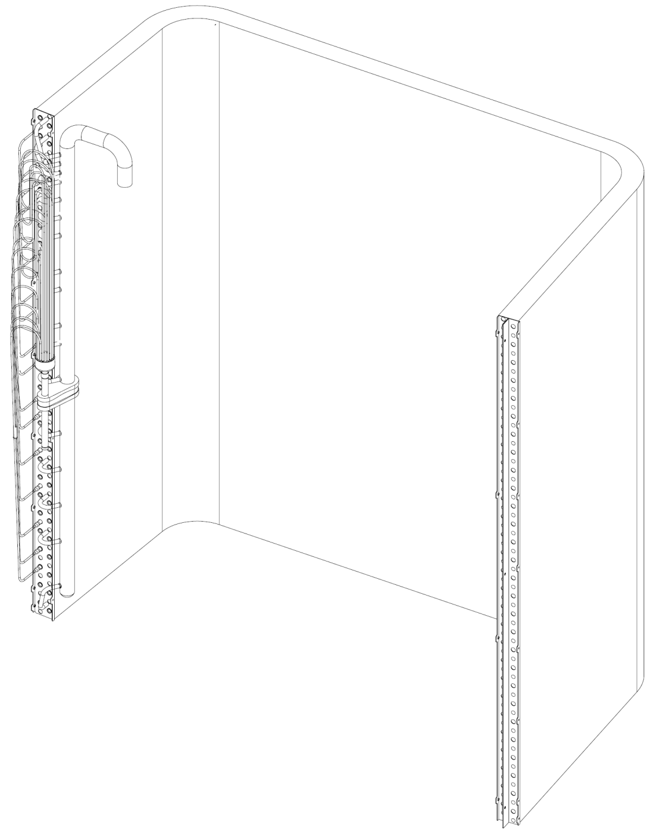
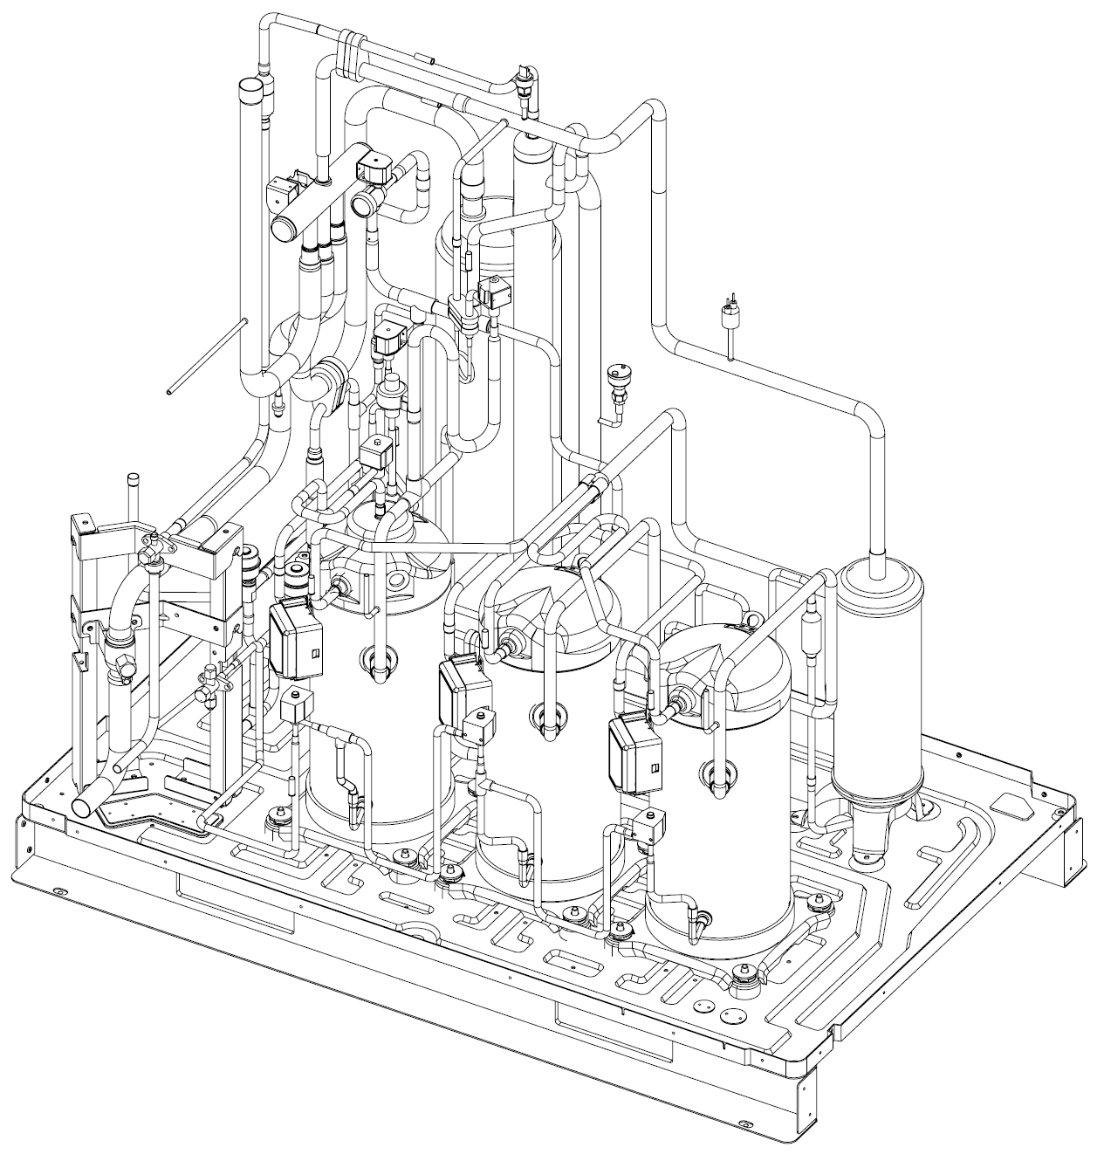
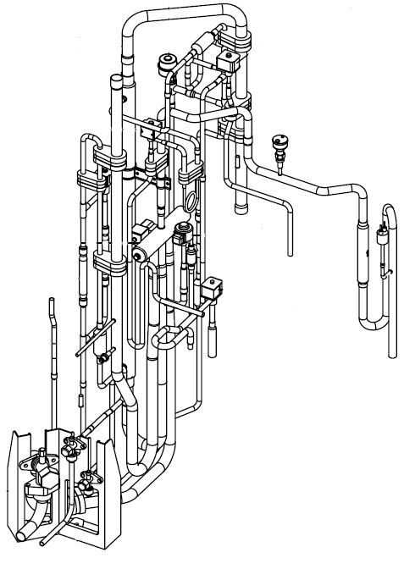
3.2 Элементы гидравлического контура

Slide 36
3.2 Элементы гидравлического контура
Наименование | Тип | Вход
Компрессор | Мотор | AC 400В
Сепаратор масла | Сосуд | Выс. давл.
Капил. трубка, возврат масла | Трубка | -
Переохладитель | Сосуд | Выс. давл.
Аккумулятор | Сосуд | Выс. давл.
1
2
3
4
5
4
5
E
E
s
3
1
2
s
4
E
1
2
3
1
s
1
1
1
s
s
H
H
H
s
s
5

Slide 37
3.2 Элементы гидравлического контура
Наименование | Тип | Описание | Вход
Компрессор | Мотор | ■ 50 Гц : 3Φ 380~415В *может использоваться 3Φ 460B 60 Гц. ■ 60 Гц : 3Φ 380 B (Korea,) ■ 60 Гц : 3Φ 208~230 B (USA, Columbia, Mexico, etc.)
Сепаратор масла | Сосуд | Отделяет масло, выбрасываемое из компрессора во время работы и возвращает его в компрессор.
Капилл. трубка | Трубка | Ограничивает поток между на линии возврата масла.
Главный ЭРВ |  | Контролирует температуру перегрева в режиме обогрева (до 1400 шагов). ※ В режиме охлаждения полностью закрыт (0 шагов). DVM PLUS 2 : в режиме охлаждения полностью открыт.
Аккумулятор | Сосуд | Сбор хладагента и масла.

Slide 38
3.2 Элементы гидравлического контура: вентили
Наименование | Тип | Питание
Клапан PWM | Соленоид | AC 230 V
Байпас газа | Соленоид | AC 230 V
4 - ходовой | Соленоид | AC 230 V
Байпас жидкости | Соленоид | AC 230 V
EVI байпас | Соленоид | AC 230 V
Баланс масла | Соленоид | AC 230 V
Наименование | Тип | Питание
Main EEV | Шаговый двигатель | DC 12 V
EVI EEV | Шаговый двигатель | DC 12 V
1
7
2
8
3
4
5
5
6
3
2
4
8
1
E
E
7
7
3
4
7
2
s
s
8
6
E
6
1
6
s
5
s
6
H
H
H
s
6
s
6
s

Slide 39
3.2 Элементы гидравлического контура: вентили
Наименование | Тип | Описание | Питание
PWM клапан | Соленоид | Регулятор производительности компрессора. | AC 220 В
Клапан байпаса горячего газа | Соленоид | Компенсация падения низкого давления. | AC 220 В
4 ходовой вентиль | Соленоид | Переключение режима работы. | AC 220 В
Main EEV | Шаговый двигатель | Поддержание темп. Перегрева в режиме обогрева(до 1400 шагов) ※ В режиме охлаждения полностью закрыт(0 шагов) DVM PLUS 2 : в режиме охлаждения полностью открыт. | DC 12 В
Клапан байпаса жидкого хладагента | Соленоид | Защита компрессора от перегрева. | AC 220 В
EVI EEV | Шаговый двигатель | Поддержание температуры переохлаждения. | DC 12 В
Клапан, байпас EVI | Соленоид | Повышение производительности в режиме обогрева при низкой наружной температуре. | AC 220 В
Клапан на линии баланса уровня масла | Соленоид | Поддержание уровня масла в каждом компрессоре. | AC 220 В

Slide 40

3.2 Элементы гидравлического контура: датчики температуры
Наименование | Тип
Темп. нагнетания | 204CT
Наружная температура | 103AT
Темп., выход конденсатора | 103AT
Темп., вход EVI | 103AT
Темп., выход EVI | 103AT
Темп., трубопровод на выходе из наружного блока | 103AT
1
2
3
4
6
10
5
7
6
5
12
11
3
4
3
2
E
E
1
10
s
1
s
1
12
E
2
5
4
9
8
13
1
1
1
6
13
s
11
13
s
13
13
13
9
s
H
8
H
H
7
s
s

Slide 41
3.2 Элементы гидравлического контура: датчики
Наименование | Тип
Темп. Всасывания | 103AT
Температура картера | 204CT
Темп. на линии масла | 204CT
Датчик, высокое давление
Датчик, низкое давление
Реле, высокое давление
Нагреватель картера
7
8
9
10
6
10
11
7
12
13
5
12
11
3
3
4
2
E
1
E
s
1
10
1
s
12
E
9
5
4
2
8
13
6
13
1
s
1
1
11
13
s
13
13
13
s
H
8
H
H
7
9
s
s

Slide 42
3.2 Элементы гидравлического контура: датчики
Наименование | Тип | Описание | Выходной параметр
Датчик темп. нагнетания | 204CT | Темп. газа на выходе из компрессора. | Сопротивление
Датчик наружной темп. | 103AT | Темп. окружающего воздуха. | Сопротивление
Датчик, выход конденсатора | 103AT | Температура хладагента на выходе из конденсатора. | Сопротивление
Датчик, вход/выход EVI | 103AT | Темп. хладагента на входе и выходе переохладителя. | Сопротивление
Датчик, выход НБ. | 103AT | Температура хладагента на выходе из наружного блока. | Сопротивление
Датчик, темп. всасывания | 103AT | Температура газа на входе в компрессор. | Сопротивление
Датчик, темп. картера | 204CT | Температура масла в картере компрессора. | Сопротивление
Датчик темп. на линии баланса масла. | 204CT | Температура масла на линии баланса масла. | Сопротивление
Наименование | Тип | Описание | Выходной параметр
Датчик, высокое давление |  | Контроль высокого давления. Управление вентилятором наружного блока. Контроль производительности в режиме обогрева. | DC 0 ~4.5В
Датчик, низкое давление |  | Контроль низкого давления. Управление вентилятором наружного блока в режиме обогрева. Контроль производительности в режиме охлаждения. | DC 0 ~4.5В
Подогреватель картера |  | Предотвращение накопления жидкого хладагента в компрессоре. | Сопротивление

Slide 43
3.3 Элементы гидравлического контура: внутренний блок
1
Наименование датчика | Тип
Темп. в помещении | 103AT
Темп., вход теплообм. | 103AT
Темп., выход теплообм. | 103AT
Теплообменник
(испаритель)
4
1
2
3
Наименование | Тип | Питание
Электр. расширит. вентиль (EEV) | Шаговый двигатель | DC 12 В
2
4
3
Наименование | Тип | Описание | Выходн. параметр
Темп. в помещении | 103AT | Температура воздуха на входе во внутренний блок. | Сопротивление
Темп., вход теплообм. | 103AT | Температура хладагента на входе в теплообменник. | Сопротивление
Темп., выход теплообм | 103AT | Температура хладагента на выходе из теплообменника. | Сопротивление
EEV | Шаговый двигатель | Контроль перегрева хладагента.

Slide 44
4. Движение хладагента
в гидравлическом контуре

Slide 45
4.1 Охлаждение

Slide 46
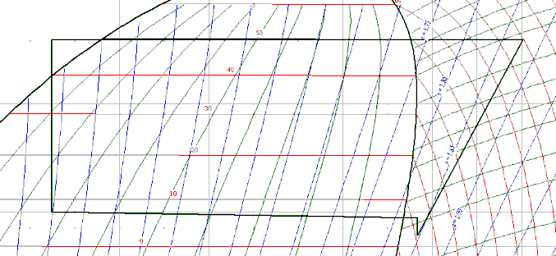
4.1 Движение хладагента, режим охлаждения – наружный блок.
7
6
5
4
3
2
1
3
7
9
8
9
10
4
10
8
4
5
5
6
1
E
8
2
E
3
s
s
9
2
6
E
1
s
7
10
s
s
H
H
H
s
s

Slide 47
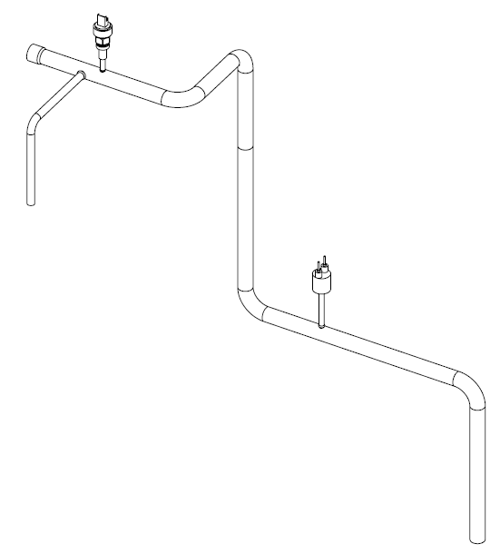
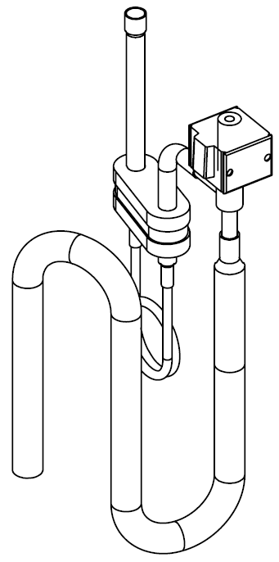
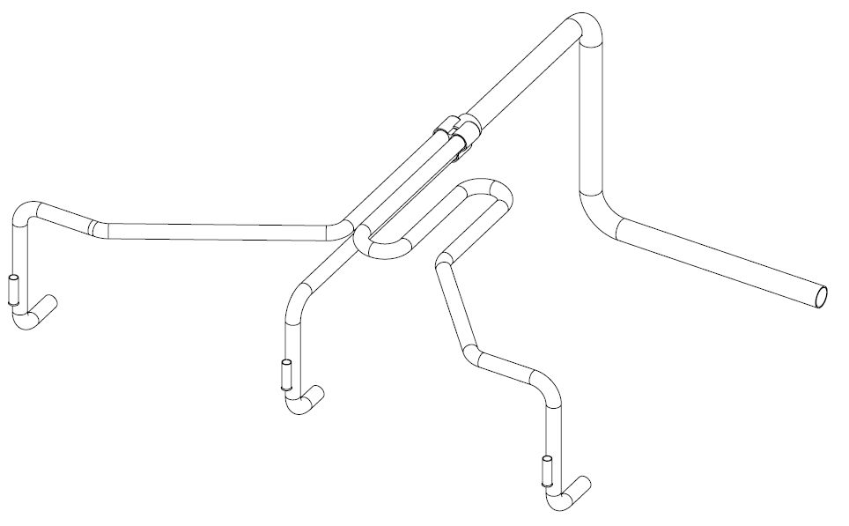
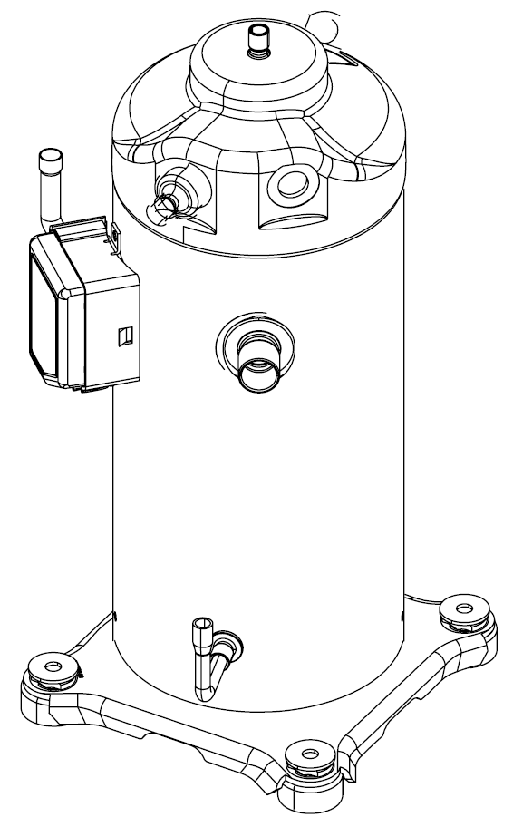
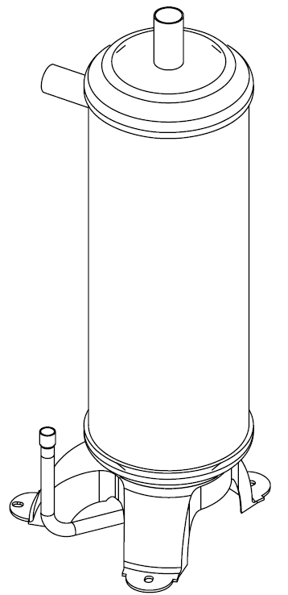
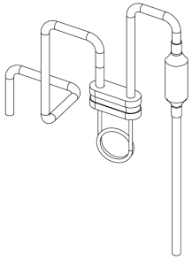
4.1.1 Компрессор→ Сепаратор→ Обратный клапан (нагнетание).
■ Байпас горячего газа
3
Датчик высокого давления
4 Ходовой клапан
Обратный клапан
‘Предотвращает попадание жидкого хладагента обрато в компрессор.
Клапан байпаса горячего газа
К компрессору
Реле высокого давления
■ Компрессор
Порт для PWM клапана
Порт нагнетания
■ Сепаратор масла
2
1
Газ
Датчики температуры нагнетания
Масло
Масло
Линия возврата масла.
※ Сбор масла в сепараторе.

Slide 48

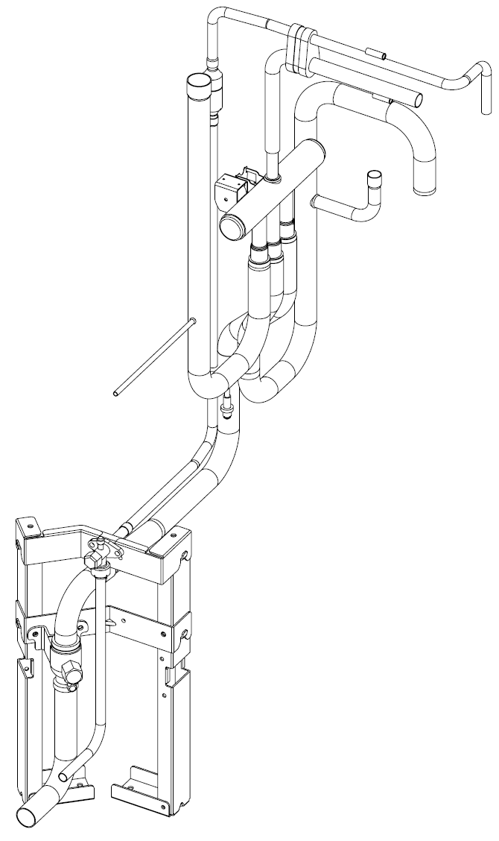
4.1.2 Обратный клапан→ 4 ходовой клапан→ Конденсатор
■ Конденсатор
■ 4 ходовой клапан
Датчик температуры хладагента
В теплообменник
4
3
4
из 4 ходового клапана
Датчик температуры всасывания.
Порт заправки хладагента (для режима обогрева)
в режиме обогрева в этой точке контура присутствует низкое давление.
5
Паро-жидкостная смесь или жидкий хладагент
Датчик температуры хладагента на выходе из теплообменника

Slide 49
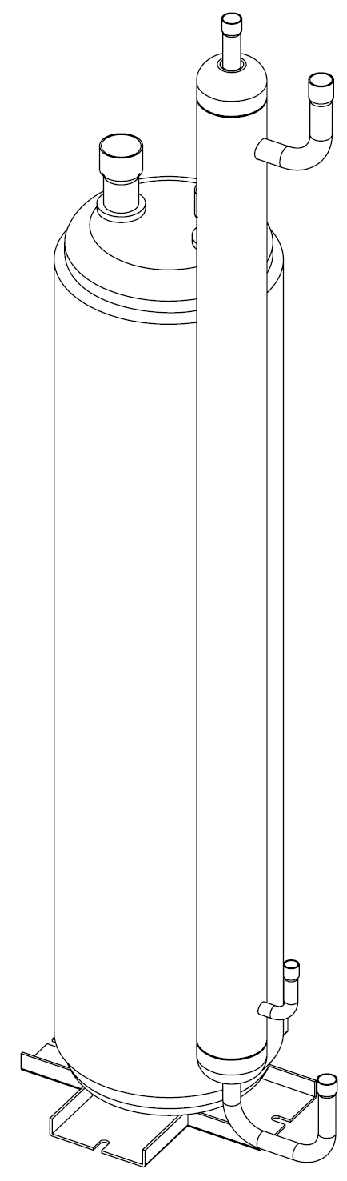
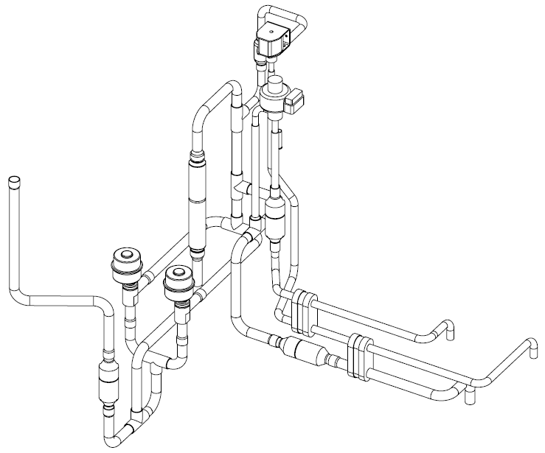
4.1.3 Конденсатор→ Обратный клапан → Переохладитель
■ Переохладитель / Аккумулятор
9
К сервисному вентилю жидкостной магистрали
■ Наружный блок, сборка ЭРВ
6/2
К клапану байпаса EVI
15
Клапан байпаса жидкости
6/1
Аккумулятор, вход
Обратный клапан
EVI EEV
6
Из конденсатора
6/2
5
датчик темп. на входе переохладителя
※ ЭРВ закрыт
Всасывание
※ Переохлажденный
хладагент
В переохладитель
8
6/2
6/1
7
6/2
В режиме охлаждения ЭРВ всегда закрыты. Хладагент протекает через обратный клапан.
От EVI EEV
※ DVM PLUS: в режиме охлаждения ЭРВ всегда открыты (1400 шагов), т.к. соленоидный клапан стоит на магистрали, последовательно после ЭРВ.
7

Slide 50
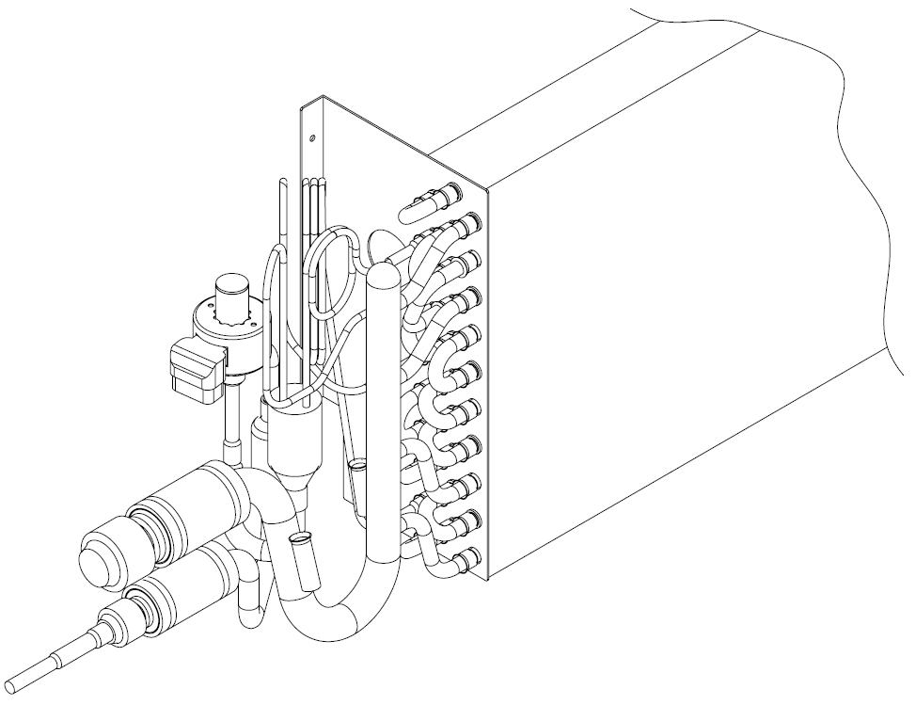
4.1.4 Переохладитель → Сервисный вентиль→ Внутренний блок
■ 4 ходовой клапан
■ Внутренний блок
Датчик температуры
9
Из переохладителя
От клапана байпаса EVI
12
13
11
12
13
К наружному блоку
Датчик температуры, вход испарителя
13
Датчик температуры, выход испарителя
10
От наружного блока
10
К внутреннему блоку

Slide 51

4.1.5 Внутренний блок→ Сервисный вентиль→ 4 ходовой
клапан→ Аккумулятор
■ 4 ходовой клапан
Датчик температуры всасывания
■ Переохладитель / Аккумулятор
15
15
16
14
Аккумулятор, вход
Пар, возвращающийся в компрессор.
Жидкий хладагент и масло.
13

Slide 52
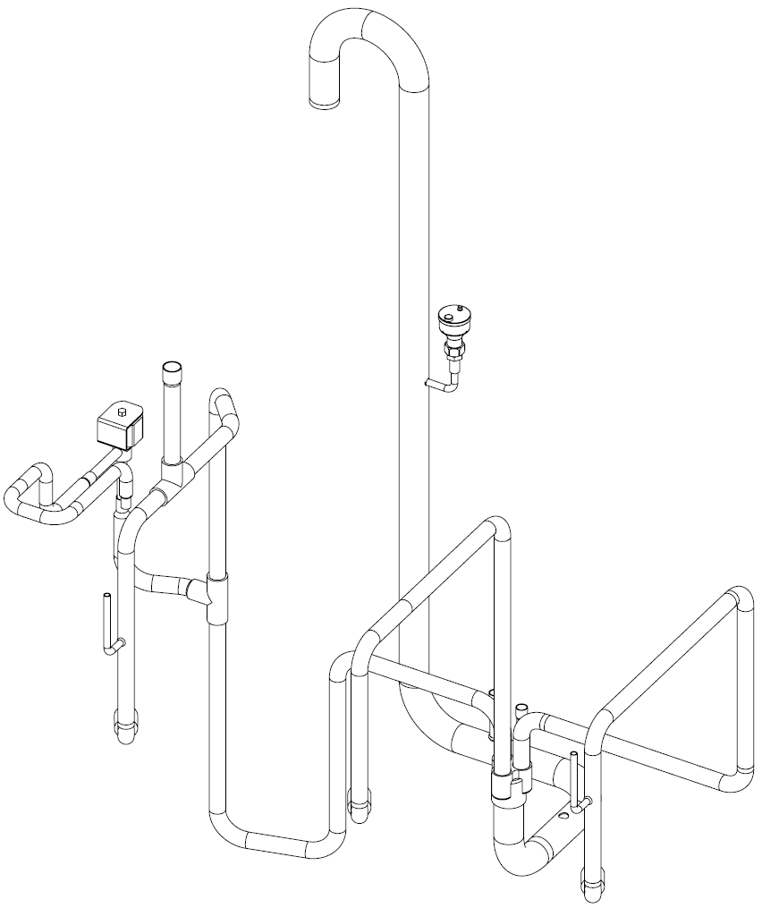
4.1.6 Аккумулятор→ Линия всасывания→ Компрессор
■ Линия всасывания
16
От аккумулятора
От клапана байпаса горячего газа
Датчик низкого давления
К порту всасывания компрессора переменной производительности
■ Компрессор
От EVI клапана
От клапана байпаса жидкости
Обратный клапан
17
17
※ К компрессору переменной произв-ти.
Oil
※ К компрессору 1 постоянной произв-ти.
※ К компрессору 2 постоянной произв-ти.

Slide 53
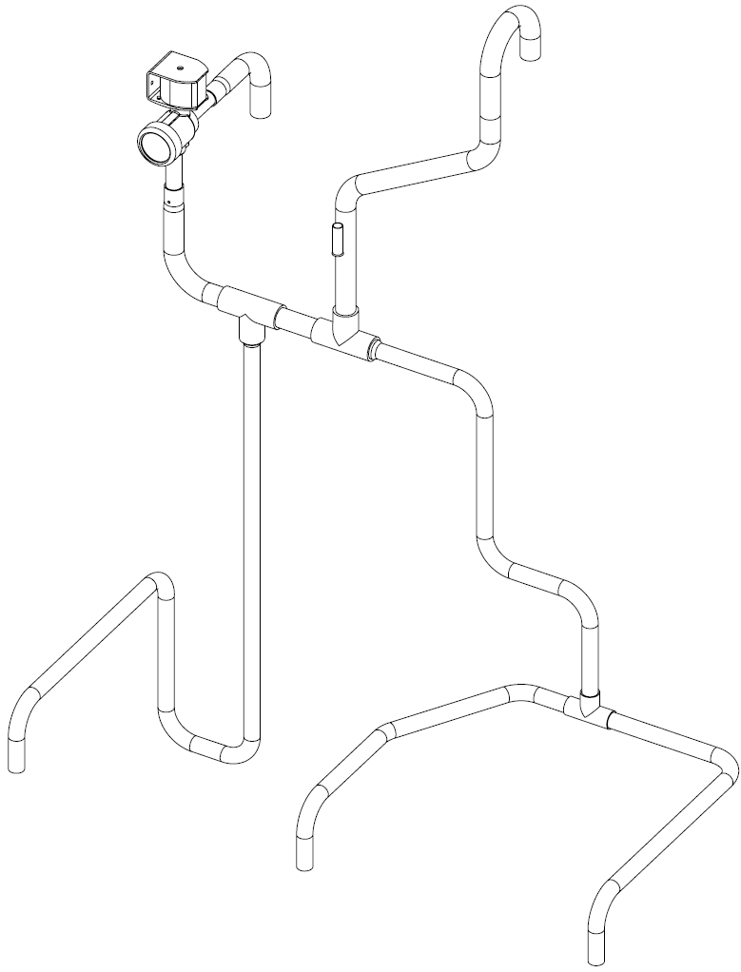
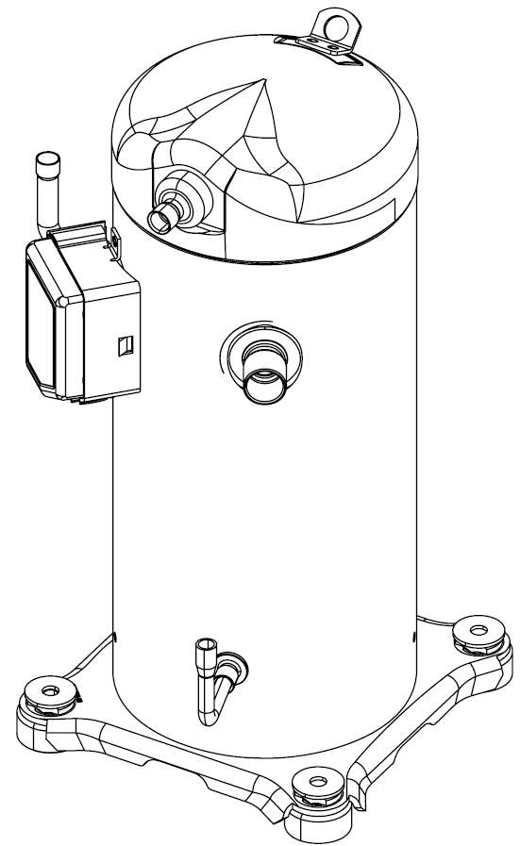
4.1.7 Переохладитель, линия EVI, Компрессор
■ Линия инжекции EVI
■ Переохладитель / Аккумулятор
К трубе всасывания
6/2
6/2
От переохладителя
EVI клапан байпасса
■ Компрессор
EVI датчик темп. на выходе ЭРВ.
6/2
6/2
К EVI портам компрессоров.

Slide 54
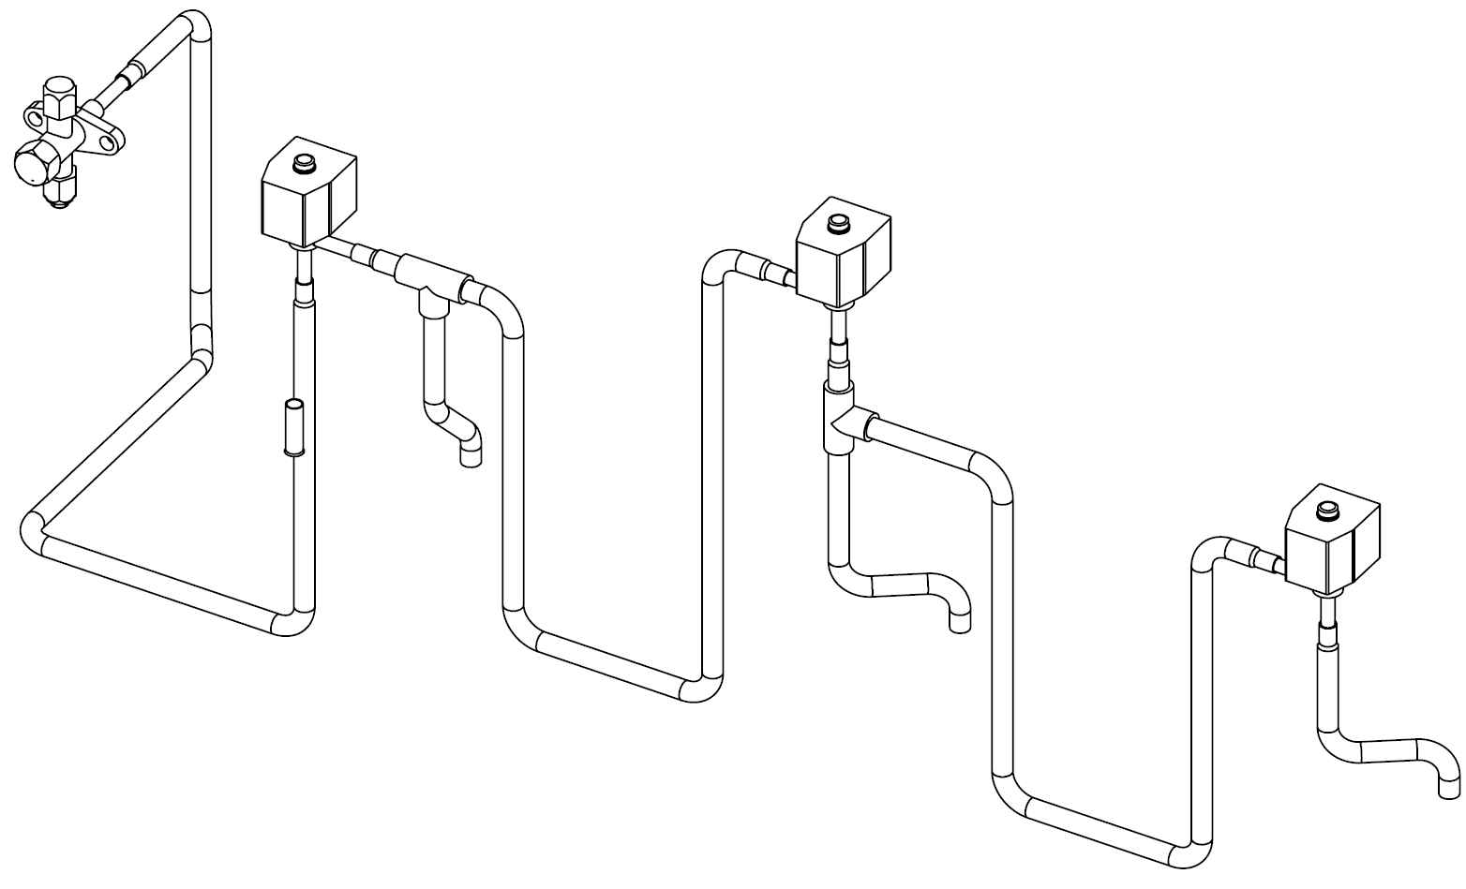
4.1.8 Линия баланса масла
Датчик температуры

Slide 55
4.2 Обогрев

Slide 56
4.2.1. Движение хладагента в режиме обогрева, наружный блок
7
6
5
4
3
2
1
5
3
10
8
9
10
11
9
11
4
9
8
8
6
4
1
E
7
2
E
10
s
7
3
8
s
E
2
6
4
5
1
s
11
s
s
H
H
H
s
s
5
H

Slide 57

4.2.1 Компресор → Сепаратор масла→ Нагнетание
3
Датчик высокого давления
К 4-х ходовому клапану
Обратный клапан
К клапану байпаса горячего газа
Реле высокого давления
■ Компрессор
Порт PWM клапана
Порт нагнетания
■ Сепаратор масла
2
1
Датчик температуры нагнетания
Gas
Масло
Oil
Возврат масла в линию всасывания.
Notes:
Обратный клапан на линии нагнетания предотвращает попадание жидкого хладагента обратно в компрессор.

Slide 58
4.2.2 Линия нагнетания→ 4-х ходовой клапан→ Сервисный →
вентиль газовой магистрали→ Внутренний блок
■ 4-х ходовой клапан.
Датчик температуры
■ Внутренний блок
3
Линия всасывания
5
4
Порт для заправки ( в режиме обогрева)
5
4
4
4
От наружного блока
Датчик температуры, вход испарителя
Датчик температуры, выход испарителя
5
К наружному блоку

Slide 59
4.2.3 Внутренний блок→ Сервисный вентиль→ Переохладитель
■ 4-х ходовой клапан
■ Переохладитель
6
От сервисного вентиля жидкостной магистрали
Датчик температуры
15
6/2
К EVI клапану
6
Вход аккумулятора
К переохладителю
7
6/2
От EVI ЭРВ
8
К главному ЭРВ
5
От внутреннего блока

Slide 60
4.2.4 Переохладитель → ЭРВ
■ ЭРВ наружного блока
Клапан байпаса жидкости
8/1
※ Обратный клапан закрыт
EVI ЭРВ
К конденсатору
8/2
10
9
※ Управление от ЭРВ
К линии всасывания
К переохладителю
6/2
10
6/1
8
К линии всасывания

Slide 61
4.2.5 ЭРВ→ Конденсатор→ 4-х ходовой клапан
■ Конденсатор
■ 4-х ходовой клапан
Датчик температуры всасывания
11
11
To 4 – х ходовой клапан
11
12
К аккумулятору
10
12
Порт для заправки
10
Датчик температуры на выходе из конденсатора

Slide 62
4.2.6 4 –х ходовой клапан→ Аккумулятор → Линия всасывания
■ Переохладитель / Аккумулятор
■ Линия всасывания
12
13
13
От аккумулятора
Аккумулятор, вход
Датчик низкого давления
От клапана байпаса горячего газа
Пар
Обратный клапан
Клапан байпаса жидкости
14
Жидкий хладагент и масло
※ К цифровому компрессору
※ К компрессору 1 постоянной производительности
※ К компрессору 2 постоянной производительности

Slide 63
4.2.7 Аккумулятор → Линия всасывания→ Компрессор
■ Линия всасывания
16
От аккумулятора
Датчик низкого давления
От клапана байпаса горячего газа
■ Компрессор
От EVI клапана
Обратный клапан
От клапана байпаса жидкости
17
17
※ К цифровому компрессору
Oil
※ К компрессору 1 постоянной производительности
※ К компрессору 2 постоянной производительности

Slide 64
5. Управление гидравлическим циклом DVM

Slide 65
5.1 Управление: обзор
Элемент |  |  |  | SAMSUNG
Компрессор | Конфигурация |  |  | Переменный + Постоянный
 | Управл. | Метод управления |  | ПИ управление
 |  | Режим охлаждения |  | Поддержание низкого давления
 |  | Режим обогрева |  | Поддержание высокого давления
 | Минимальная производительность |  |  | 15%
Вентилятор наружного блока | Тип |  |  | BLDC мотор
 | Шаг |  |  | 0 ∼ 17 шагов
 | Метод контроля |  |  | PI
ЭРВ | Наружный блок |  | Управление | ПИ (обогрев, контроль перегрева)
 | Внутренний блок |  | Управление | ПИ (охлаждение, контроль перегрева)
 | Переохладитель |  | Управление | ПИ (контроль перегрева)

Slide 66
5.2 Режим «CH» (подогрев картера компрессора)
Условие
(Т на линии нагнетания > Т на выходе конденсатора +5℃)
Компрессор
Компрессор ВКЛ
Задержка : 60 сек
Подача питания
Завершение опроса
Определение условия запуска
Запуск опроса
1. Подача питания.
2. Опрос подключенных внутренних блоков
3. Завершение режима опроса
4. Определение условий запуска.

Slide 67
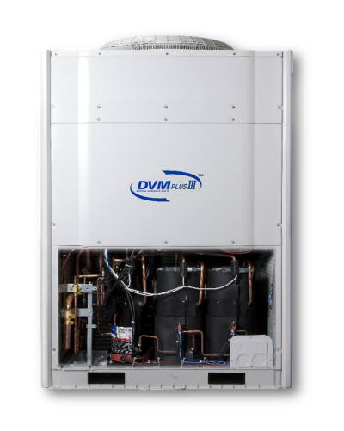
5.3 Приоритетность работы компрессоров
Блок 1
Блок 2
Блок 3
Блок 4
1
5
9
2
6
10
3
7
11
4
8
12
4
8
12
1
5
9
2
6
10
3
7
11
3
7
11
4
8
12
1
5
9
2
6
10
Адрес наружного блока | Блок 1 | Блок 2 | Блок 3 | Блок 4
Очередность работы | 1 | 2 | 3 | 4
 | 4 | 1 | 2 | 3
 | 3 | 4 | 1 | 2
 | 2 | 3 | 4 | 1
Возврат масла
Возврат масла
Возврат масла
■ Приоритет включения компрессора меняется после каждого завершения режима возврата масла. (каждые 7 часов)
Notes:
Периодичность возврата масла может быть сокращена до 2 часов при помощи сервисного DIP переключателя.

Slide 68



5.3 Приоритетность работы компрессоров, пример
Блок 1
Блок 2
Блок 3
■ Компактное исполнение 34HP
 | Блок 1 | Блок 2 | Блок 3
HP | 10 HP | 10 HP | 14 HP
Комп. | ZPJ61+ZPI61 | ZPJ61+ZPI61 | ZPJ72+ZPI61+ZPI61
1
4
7
2
5
8
3
6
9
Производительность, общее время загрузки
Блок 1
Блок 2
Блок 3
20
(20 сек)
×
×
1
21
(11 сек)
(10 сек)
×
1
2
60
(20 сек)
(20 сек)
( 20 сек)
1
2
3
61
(18 сек)
(18 сек)
+ ( 5 сек)
1
2
6
3

Slide 69
5.4 Алгоритм запуска в режиме охлаждения
5.4.1 Сводная таблица
Этап | 1 | 2 | 3 | 4
Режим | Вакуумирование | Мягкий старт | Легкий старт | Нормальная работа
Компрессор | 20 | 20 | Минимальная производительность | Управление по давлению
Вентилятор наружного блока | Целевое высокое давление 24кгс/см2
4 ходовой клапан | Выкл.
Клапан байпаса горячего газа | Вкл. |  | Выкл.
Главный ЭРВ | 0 шагов (закрыт)
EVI ЭРВ | 0 шагов |  | ПИ управление | ПИ управление
Клапан байпаса EVI | Вкл. |  | Выкл. | Выкл.
ЭРВ внутреннего блока | 0 шагов (закрыт) | 150 шагов | 170 шагов | Управление по перегреву (1℃)
Завершение режима | После 1 мин работы или Выс. давл ≥ порогового значения (30 кгс/см2) | После 5 мин. работы или DSH > порогового значения | После 2 мин. работы
DSH – температура перегрева на линии нагнетания. Пороговое значение = 20 ℃
Notes:
1. Клапан байпаса горячего газа открыт:
- При запуске компрессора, для компенсации падения давления всасывания.
- Для защиты компрессора при падении низкого давления ниже порогового значения.
- При низкой температуре наружного воздуха в режиме работы на охлаждение, для защиты испарителя от обмерзания.
※ Режим вакуумирования: защищает компрессор от попадания жидкого хладагента при запуске компрессора.
※ EVI Клапан байпаса : защищает компрессор от повышенной температуры нагнетания (перегрева).
EVI Клапан байпаса это пилотный клапан и в закрытом состоянии пропускает часть хладагента ( в направлении стрелки). В режиме охлаждения на линии инжекции давление выше, чем на линии всасывания и большая часть хладагента уходит на вход компрессора.

Slide 70
5.4 Запуск в режиме охлаждения
5.4.2 Режим вакуумирования
Низкая температура и давление, газ
Низкая температура и давление, жидкость
Высокая температура и давление, газ
Высокая температура и давление, жидкость
Минимальная скорость
Охлаж.
E
0 шагов
E
Охлаж.
E
0 шагов
E
s
0 шагов
ON
s
E
0 шагов
Охлаж.
E
0 шагов
s
Охлаж.
ON
s
E
H
H
H
0 шагов
s
Вкл.: 20 сек
s
s
Охлаж.
E
1. ЭРВ внутренних блоков закрыты.
2. Клапан байпаса горячего газа открыт.
3. Загрузка компрессора: 20 сек.
0 шагов
Охлаж.
E
0 шагов
Notes:
В этом режиме происходит наращивание высокого давления и откачивание жидкого хладагента из газовой магистрали.

Slide 71
5.4 Запуск в режиме охлаждения
5.4.3 Мягкий старт
Низкая температура и давление, газ
Низкая температура и давление, жидкость
Высокая температура и давление, газ
Высокая температура и давление, жидкость
Минимальная скорость
Охлаж.
E
150 шагов
E
Охлаж.
E
0 шагов
E
s
150 шагов
ON
s
E
0 шагов
Охлаж.
E
150 шагов
s
Охлаж.
ON
s
E
H
H
H
150 шагов
s
Вкл.: 20 сек
s
s
Охлаж.
E
1. ЭРВ внутренних блоков открыты на 150 шагов.
2. Загрузка компрессора: 20 сек.
150 шагов
Охлаж.
E
150 шагов
Notes:
ыыыы

Slide 72
5.4 Запуск в режиме охлаждения
5.4.4 Легкий старт
Низкая температура и давление, газ
Низкая температура и давление, жидкость
Высокая температура и давление, газ
Высокая температура и давление, жидкость
Поддержание высокого давления
Охлаж.
E
170 шагов
E
Охлаж.
E
0 шагов
E
s
170 шагов
s
E
ПИ управления
Охлаж.
E
170 шагов
s
Охлаж.
s
E
s
H
H
H
170 шагов
Номин. произв.
s
s
Охлаж.
E
1. ЭРВ внутренних блоков открыты на 170 шагов.
2. Клапан байпаса горячего газа закрыт.
3. Произвоительность компрессора определяется потребностью в холоде внутренних блоков.
170 шагов
Охлаж.
E
170 шагов

Slide 73
5.4 Запуск в режиме охлаждения
5.4.5 Вопросы?

Slide 74
5.5 Алгоритм работы в режиме охлаждения.
5.5.1 Сводная таблица.
Наименование | Описание | Параметры
Режим | Режим охлаждения, нормальная работа | -
Компрессор | Целевое низкое давление | 8 кгс/см²
Вентилятор НБ | Целевое высокое давление | 25кгс/см²
4 Ходовой клапан | Выкл. | -
Клапан байпаса горячего газа | Выкл. | ※ Вкл. : защита
Клапан байпаса жидкости | Выкл. | ※ Вкл : защита
Главный ЭРВ | Закрыт | 0 шагов
EVI ЭРВ | Контроль переохлаждения | Темп. переохлаждения : 20℃
EVI клапан байпаса | Выкл. | ※ Вкл. : защита (Темп. нагнетания)
ЭРВ внутреннего блока | Контроль перегрева | Δ Т исп. вход/ Т исп. выход: 1℃

Slide 75
5.5 Алгоритм работы в режиме охлаждения.
5.5.2 Контроль производительности компрессора
K9 | K10 | Tцелевая Испаритель, вход(℃)
On | On | 7 ∼ 9
On | Off | 5 ∼ 7
Off | On | 9 ∼ 11
Off | Off | 10 ∼ 12
※ T : Температура
※ Испаритель : теплообменник внутреннего блока
Испаритель, вход: Т вх. (датчик температуры)
Испаритель, выход: Т вых. (датчик температуры)
T вх._{средняя.} > T вх. _{целевая}
Производительность растет
Целевое низкое давления (кг/см²)
6.0 | 6.5 | 7.0 | 7.5 | 8.0 | 8.5 | 9.0
Производительность падает
T вх. _{средняя} < T вх. _{целевая}
Исходное целевое низкое давление : 8 кгс/ см²
Т вх. средняя > Т вх. целевая
→ Целевое низкое давление понижается на 1 шаг → Время работы компрессора увеличивается (холодопроизводительность растет)
Т вых. средняя < Т вых. целевая
→ Целевое низкое давление повышается на 1 шаг → Время работы компрессора уменьшается (холодопроизводительность падает)
Notes:
Целевое низкое давление не является постоянной величиной. Оно зависит от условий работы системы и может меняться от 6 до 9 кгс/см2.
Важно заметить что целевая температура испарения поддерживается не ниже +5 град. (стандарт +7 … +9) что отличает систему DVM от других холодильных машин, где целевая температура испарения = 0 … +2. градуса.

Slide 76
5.5 Алгоритм работы в режиме охлаждения.
5.5.2 Контроль производительности, пример.
Т вых. исп.
Т вх. исп.
Целевое высокое давление
Выкл.
E
E
Выкл.
E
0 Step
E
s
s
ПИ управление
11℃
Охлаж.
10℃
E
E
s
8 кгс/см ² → 7.5кгс/см²
10℃
Охлаж.
9℃
s
E
s
H
H
H
s
s
Компрессор повышает производительность
12℃
11℃
Охлаж.
E
4 внутренних блока работают в режиме охлаждения.
Средняя температура испарения Т вх.средн.: 11 + 11 + 9 + 10 = 10℃
Целевая температура испарения Твх.: 7 ~ 9 ℃
→ Целевое давление понижается.
12℃
Охлаж.
11℃
E

Slide 77
5.5 Алгоритм работы в режиме охлаждения.
5.5.3 Управление вентилятором наружного блока.
Повышение скорости вращения
Высокое давление
25 кгс/см²
Понижение скорости вращения
HP | 8 | 10 | 12 | 14 | 16 | K19
Макс. кол-во шагов регулирования скорости. | 17 | 17 | 18 | 18 | 20 | ON (заводская)
 | 19 | 23 | 23 | 23 | 23 | OFF
Исключения 1) Охлаждение : Т наружная. 40℃ ↑ 2) Обогрев : Т наружная. -8℃ ↓ | 19 | 19 | 21 | 23 | 23 | -
※ K19. улучшает производительность, но повышается уровень шума.
※ Ночной режим работы
* Ночной режим включается через 6 часов после обнаружения пика наружной температуры.
* Активируется DIP переключателем № 20.
HP | 8, 10, 12 | 14, 16
Макс. кол-во шагов | 11 | 15

Slide 78
5.5 Алгоритм работы в режиме охлаждения.
5.5.4 Управление ЭРВ внутреннего блока.
Открытие ЭРВ
＋1℃
Superheat Control (ΔT)
: Eva Out – Eva In
0℃
Постоянное положение ЭРВ
－1℃
ΔT : перегрев
Закрытие ЭРВ
Пример:
Т исп. вых.(℃) | Т исп. вх. (℃) | Δ T (℃) | ЭРВ
20 | 3 | 17 | Откр.
16 | 8 | 8 | Откр
9 | 8 | 1 | На месте
9 | 9 | 0 | На месте
9 | 10 | -1 | На месте
10 | 12 | -2 | Закр.
9 | 11 | -2 | Закр.
Т вых.
Т вх.
3
К НБ
9℃
OFF
8℃
36℃
E
От НБ
1
2

Slide 79
5.5 Алгоритм работы в режиме охлаждения
5.5.4 Управление ЭРВ внутреннего блока, пример.
Капилляр : равномерное распределение хладагента.
4
3
ЭРВ
5
Теплообменник
(испаритель)
2
Фильтр
6
Газ
1
Жидкость
Датчик температуры, вход испарителя.
Датчик температуры, выход испарителя.

Slide 80
5.5 Алгоритм работы в режиме охлаждения.
5.5.4 Управление ЭРВ внутреннего блока, пример.
Комнатная температура: 27℃ .
8℃
Т вых. =14℃ .
ΔT : 1℃
2
※ Падение давления
9℃
8℃
Т вых.
Т вх.
3
9℃
9℃
ВКЛ,
8℃
E
Датчик температуры, вход испарителя.
3
36℃
Датчик температуры, выход испарителя.
1
2
36℃
1

Slide 81
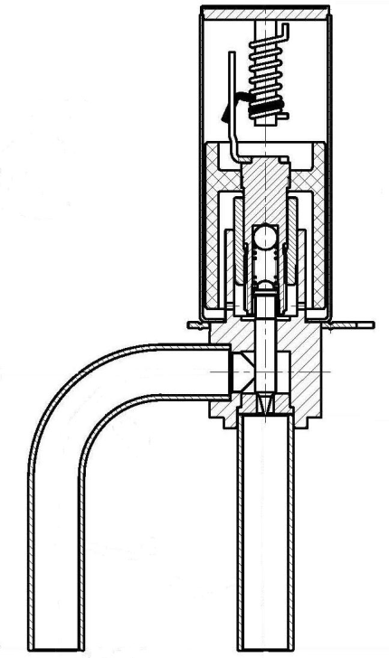

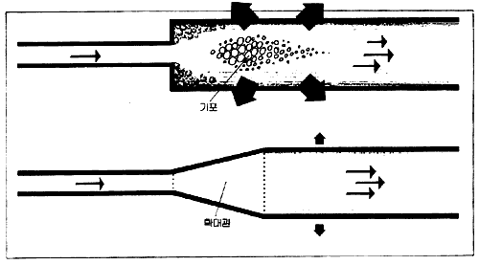
5.5 Алгоритм работы в режиме охлаждения.
5.5.4 Управление ЭРВ внутреннего блока, пример.
Не сконденсированный хладагент
Φ 1.30
Φ 1.65
Φ 2.20
Генерация шума
Жидкость
30 кгс/см²(3 MПa)
Газ+ Жидкость
30кгс/см²(3 MПa)

Slide 82
5.6 Алгоритм работы в режиме обогрева.
5.6.1 Сводная таблица.
Наименование | 1 | 2 | 3 | 4
Режим | Вакуумирование | Мягкий старт | Легкий старт | Нормальная работа
Компрессор | 20 | 20 | Исходная производительность | Контроль целевого давления (30кгс/см²)
Вентилятор НБ | Контроль целевого низкого давления
4 Ходовой клапан | Вкл.
Клапан байпаса горячего газа | Вкл. |  | Выкл.
Главный ЭРВ | 0 шагов | 200 шагов | Исходное кол-во шагов. | ПИ управление
EVI ЭРВ | Выкл.. |  | ПИ управление | Перегрев 5℃
EVI клапан байпаса | Вкл. |  | Выкл | Зависит от условий
ЭРВ внутреннего блока | 0 шагов | 480 шагов | 480 шагов | Контроль расхода хладагента
Завершение режима | После 1 мин работы или Выс. давл ≥ порогового значения | После 5 мин. работы или Т перегрева на линии нагнетания > порогового значения | После 2 мин. работы
Notes:
2. EVI ЭРВ : поддерживает температуру перегрева 5℃

Slide 83
5.6 Работа в режиме обогрева. 5.6.2 Вакуумирование
Низкая температура и давление, газ
Низкая температура и давление, жидкость
Высокая температура и давление, газ
Высокая температура и давление, жидкость
Начальная скорость
Обогрев
E
0 шагов
E
Обогрев
E
0 шагов
E
s
0 шагов
Вкл.
s
E
0 шагов
Обогрев
E
0 шагов
s
s
Вкл.
Обогрев
s
E
H
H
H
0 шагов
s
Вкл. : 20 сек
s
s
H
Обогрев
E
1. Главный ЭРВ закрыт
2. ЭРВ внутренних блоков закрыты
0 шагов
Обогрев
E
0 шагов

Slide 84
5.6 Работа в режиме обогрева. 5.6.3 Мягкий старт
Низкая температура и давление, газ
Низкая температура и давление, жидкость
Высокая температура и давление, газ
Высокая температура и давление, жидкость
Начальная скорость
Обогрев
E
480 шагов
E
Обогрев
E
200 шагов
E
s
480 шагов
Вкл
s
E
0 шагов
Обогрев
E
480 шагов
s
s
Обогрев
Вкл
s
E
s
H
H
H
480 шагов
Вкл. : 20 сек.
s
s
H
Обогрев
1. Главный ЭРВ открыт на 200 шагов.
2. ЭРВ внутренних блоков полностью открыты
E
480 шагов
Обогрев
E
480 шагов
Notes:
В этот момент во внутреннем блоке возможно возникновение свистящего шума.

Slide 85
5.6 Работа в режиме обогрева. 5.6.4 Легкий старт
Низкая температура и давление, газ
Низкая температура и давление, жидкость
Высокая температура и давление, газ
Высокая температура и давление, жидкость
Начальная скорость
Оборев
E
480 step
E
Heating
E
Минимальное открытие
E
s
480 step
Выкл.
ПИ управление
s
E
Heating
E
480 step
s
s
Heating
Выкл.
s
E
H
H
H
480 step
s
Исходная производитльность
s
s
H
Heating
ЭРВ внутренних блоков полностью открыты
E
480 step
Heating
E
480 step

Slide 86
5.6 Работа в режиме обогрева.
5.6.5 Вопросы

Slide 87
5.7 Алгоритм работы в режиме обогрева.
5.7.1 Сводная таблица.
Наименование | Описание | Параметры
Режим | Рабочий режим | -
Компрессор | Контроль целевого высокого давления | 30кгс/см²
Вентилятор НБ | Контроль целевого низкого давления | Зависит от наружной температуры.
4 Ходовой клапан | Вкл. | -
Клапан байпаса горячего газа | Выкл. | ※ Вкл.: защита
Клапан байпаса жидкости | Выкл. | ※ Вкл.: защита
Главный ЭРВ | Контроль перегрева | Диапазон 0 ~ 1400 шагов.
EVI ЭРВ | Контроль перегрева | 5 ℃
EVI клапан байпаса | Вкл. или Выкл. | Зависит от условий.
ЭРВ внутреннего блока | Контроль расхода хладагента | -
Режим | Охлаждение | Обогрев
EVI клапан байпаса | Выкл. | ■ EVI ЭРВ открыт: Вкл. ■ EVI ЭРВ закрыт : Выкл. ■ Темп. наружного воздуха ниже 10℃ - EVI клапан: Выкл.

Slide 88
5.7 Алгоритм работы в режиме обогрева.
5.7.2 Контроль производительности компрессора.
Режим | Обогрев
Исходная производительность | Требуемая теплопроизводительность ВБ-в.
Рабочая производительность | Целевое давление нагнетания
Произв-ть падает
Произв-ть постоянная
Произв-ть растет
Целевое давление нагнетания (30.0 кгс/см²)
K11 | K12 | Целевое высокое давление (кгс/см²)
On | On | Заводская уставка (30.0)
On | Off | 31.5
Off | On | 33.0
Off | Off | 27.0

Slide 89
5.7 Алгоритм работы в режиме обогрева.
5.7.2 Контроль производительности компрессора, пример.
Начальная скорость
49℃
Выкл.
38℃
E
80 шагов
E
47℃
Выкл.
32℃
E
756 шагов
E
s
80 шагов
s
150 шагов
68℃
30℃
26кгс/см2 (2.6MПa)
E
Обогрев
E
480 шагов
s
9.5 кгс/см 2 (0.95MПa)
62℃
39℃
s
Обогрев
s
E
s
H
H
H
480 шагов
13 сек
Вкл.
s
s
56℃
32℃
H
Обогрев
E
480 шагов
60℃
26℃
Обогрев
E
480 шагов
Notes:
Система повышает или понижает загрузку (производительность) компрессора?

Slide 90
5.7 Алгоритм работы в режиме обогрева.
5.7.3 Контроль ЭРВ.
EEV
интервал управления 20 Sec.
Управление ЭРВ
в режиме обогрева
Управление по произв-ти компрессора
: EEV внутреннего блока.
DSH ＞ Пост. знач.
Нет
Да
Работает 2 и
более блоков?
Нет
Да
Отклонение от среднего
низкого давления
DSH контроль
Нет
Да
Контроль перегрева
Контроль низкого давления
Ограничение:
Мин./Макс. шаг в соотв. с произв-тью
компрессора, средним кол-вом шагов ЭРВ
Завершение

Slide 91
5.7 Алгоритм работы в режиме обогрева.
5.7.3 Контроль главного ЭРВ наружного блока.
■ SH = Т всасывания. – Т насыщенного пара низкого давления.
■ Один наружный блок SH : 2 ℃, Модульная система SH : 5 ℃
 | Режим | Обогрев
Работа ЭРВ | Вакуумирование | 0
 | Мягкий старт | Постоянное значение (200 шагов)
 | Легкий старт | *Заводская уставка (200~1000 шагов.)
Рабочий режим |  | ПИ управление ( контроль перегрева)

Slide 92
5.7 Алгоритм работы в режиме обогрева.
5.7.3 Контроль главного ЭРВ наружного блока, пример.
49℃
OFF
38℃
18 шагов
E
80 step
E
47℃
OFF
32℃
E
972 шагов
E
s
80 step
s
68℃
Heating
30℃
E
E
480 step
s
6.4 кгс/см2 (0.64MПa)
62℃
39℃
s
Heating
s
E
s
H
H
H
-2℃
480 step
13 сек
Вкл.
s
s
56℃
32℃
H
Heating
E
1. SH = Т всасывания – Т насыщ. низк. давл.
= - 2℃ - (- 2℃)= 0 ℃
480 step
60℃
Heating
26℃
E
480 step
Notes:
Вопросы:
1) Какова Т перегрева на линии всасывания.(клик)
2) Открывается или закрывается Главный ЭРВ наружного блока? Ответ: должен закрываться чтобы увеличить перегрев до целевого, 5град.

Slide 93
5.7 Алгоритм работы в режиме обогрева.
5.7.4 Контроль вентилятора наружного блока.
Понижение скорости
Обогрев
Низкое давление
Целевое давление
Повышение скорости
※ Целевое значение давления всасывания определяется значением температуры наружного воздуха.
Т наружная. (℃) | Ниже 0 | 0 ∼ 10 | 10 ∼ 20 | 20 ∼
Целевое низкое давление (кг/см²) | 7.5 | 8.2 | 8.4 | 8.7
※ Мин. шаг = 1

Slide 94
5.8 Алгоритм работы, дополнительная информация.
5.8.1 EVI ЭРВ & EVI клапан байпаса.
Охлаждение
Обогрев
Контроль переохлаждения: 20 ℃
( Т насыщ. пара, выс. давл.– Т жидкости.)
Т наружн. < 10℃ : SH [ перегрев] контроль ( 5 ℃ )
( Т вых. эрв. – Т вх. эрв.)
Выше
Выше
ЭРВ закрывается
20 ℃
SH
ЭРВ закрывается
5 ℃
Переохлаждение
ЭРВ открывается
ЭРВ открывается
Ниже
Ниже
Защитная функция EVI ЭРВ
Защита от высокой Т нагнетания
300 шагов
EVI ЭРВ | Вкл. | Выкл.
Т нагнетания | > 110 ℃ | < 105 ℃
+
EVI клапан: Вкл. (Открыт)
Режим | Охлаждение | Обогрев
EVI клапан байпаса | Выкл. | В зависимости от условий, Вкл./Выкл. ■ Т наружная < 10℃ -> Выкл.

Slide 95
5.8 Алгоритм работы, дополнительная информация.
5.8.2 Управление клапаном байпаса жидкости.
Охалждение
■ Открыт : открывается при температуре нагнетания выше 120 ℃ в режиме охлаждения.
■ Закрыт : закрыт при температуре ниже 105 ℃.
※ В режие охлаждения : при достижении Т нагнетания 110℃ открывается EVI ЭРВ.
Обогрев
■ Открыт : открывается при температуре нагнетания выше 110 ℃ в режиме обогрева.
■ Закрыт : закрыт при температуре ниже 105 ℃.
■ Открыт : Т картера > 85℃ .
■ Закрыт : Т картера < 70℃. и Т нагнетания менее 90℃.
Защита от перегрева картера компрессора.

Slide 96
5.8 Алгоритм работы, дополнительная информация.
5.8.3 Защита по высокому давлению.
Выс. давление
40кгс/см²
Компрессор Выкл.
38 кгс/см ²
37 кгс/см ²
Снижение времени загрузки
Компрессор
не работает
35 кгс/см ²
Запрет на увеличение времени загрузки
34 кгс/см ²
Вентилятор: максимальная скорость
30 кгс/см ²
Управление по давлению.
Компрессор Вкл.
■ Приоритет защиты
1. Высокое давление
2. Температура нагнетания
3. Низкое давление
4. Коэффициент сжатия
5. Защита от обмерзания

Slide 97
5.8 Алгоритм работы, дополнительная информация.
5.8.4 Защита по температуре нагнетания.
Т нагнетания
135 ℃
Компрессор Выкл.
125 ℃
Охлаждение
Клапан байпаса жидкости Вкл.
120 ℃
Снижение времени загрузки
118 ℃
115 ℃
Обогрев
Запрет на увеличение времени загрузки
EVI ЭРВ = 300 шагов
Компрессор
не работает
110 ℃
Клапан байпаса жидкости Вкл.
105 ℃
Клапан байпаса жидкости Выкл.
EVI ЭРВ = 0 шагов
Клапан байпаса жидкости Выкл.
Компрессор Вкл.

Slide 98
5.8 Алгоритм работы, дополнительная информация.
5.8.5 Защита по низкому давлению.
Lp – низкое давление
Охаждение
Обогрев
Старт
Старт
Lp≤ 4.5
N
Lp≤ 2.0
N
Lp
≤
4.5
Lp
≤
4.5
Y
Y
Запрет на повышение
производительности компрессора
Запрет на повышение
производительности компрессора
Lp≤ 4.2
N
Lp≤ 1.8
N
Y
Y
Снижение времени загрузки
Снижение времени загрузки
Lp≤ 3.5
N
Lp≤ 1.0
N
Y
Y
Загрузка компрессора =3 сек.
Загрузка компрессора =3 сек.
Lp≤ 3.2
N
Lp≤ 0.8
N
Y
Y
Клапан байпаса горячего газа Вкл.
Клапан байпаса горячего газа Вкл.
Y
Y
Lp≤ 2.6
N
Lp≤ 0.6
N
Компрессор выключен
Компрессор выключен

Slide 99
5.8 Алгоритм работы, дополнительная информация.
5.8.6 Защита от обмерзания.
Старт
Т исп.＜ 2 ℃ более 40 с.
Lp
≤
4.5
Запрет на повышение
производительности компрессора
Т исп.＜ 0 ℃ более 40 с.
после 2мин.
Т исп. ＞4℃ → возврат в рабочий режим
Т исп. ≥ 0℃ → поддержание текущей загрузки компрессора
Т исп. ＜ 0℃ → снижение загрузки компресора
Снижение времени загрузки
Т исп.＜ -2℃ более 40с.
Клапан байпаса горячего газа Вкл.
Т исп.＞4℃ → Клапан байпаса горячего газа Выкл.

Slide 100
5.8 Алгоритм работы, дополнительная информация.
5.8.7 Защита от перегрева масла.
Старт
Т картера.
Т картера в опасной зоне
более 10 мин.
30 ℃
НЕТ
Безопасная зона
Safe Area
ДА
－11 ℃
Опасная зона
Внутренние блоки
Т перегрева = 6℃
Unsafe area
ДА
3.5 кгс/см²
10.1 кгс/см²
Т картера в безопасной зоне
более 2 мин.
Низкое давление
НЕТ
Внутренние блоки
Т перегрева = 3℃
Защита картера от перегрева
Т картера в безопасной зоне
более 2 мин
НЕТ
Т картера. ≥ 85℃ : ЭРВ байпаса жидкости = 300 шагов.
Т картера. ≤ 70℃ & Т нагнетания. ≤ 70℃ : ЭРВ байпаса жидкости закрыт.
Внутренние блоки:
нормальная работа

Slide 101
5.8 Алгоритм работы, дополнительная информация.
5.8.8 Защита по коэффициенту сжатия.
■ Коэффициент сжатия: (Высокое давление+ 1.03) / (Низкое давление +1.03)
Абсолютное давление: давление по манометру + 1.03
Коэф. сжатия
через 10 мин.
останов компрессор
Через 1 мин.
компрессор:
a. Пост произв: выкл.
b. Перем: загрузка3 sec.
8.5
7.4
Снижение загрузки
Компрессор
не работает
7.0
Запрет на повышение загрузки
6.5
Запуск компрессора

Slide 102
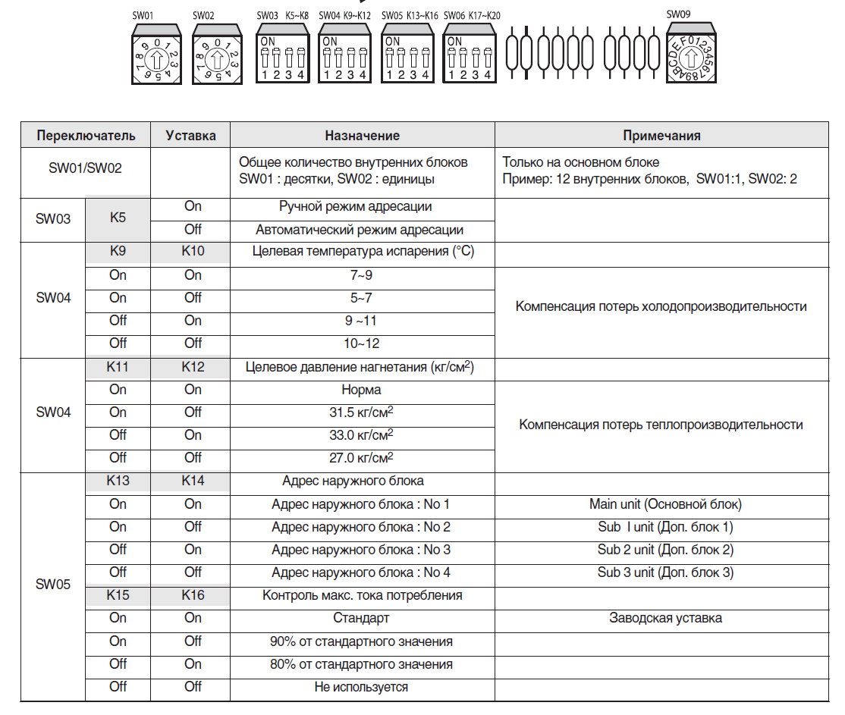
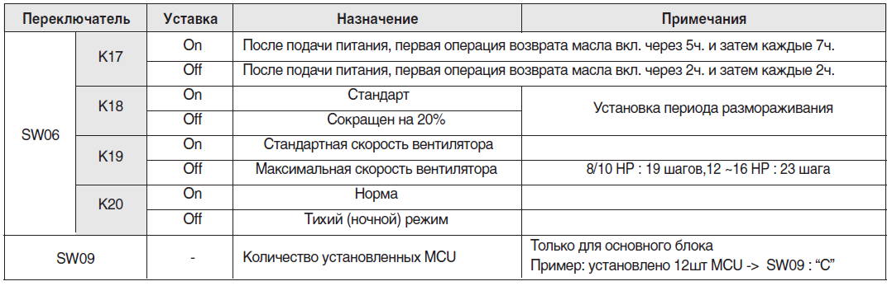

Slide 103
6. Контроль параметров DVM
программа диагностики
SNET 1+

Slide 104
6.1 Режим охлаждения

Slide 105
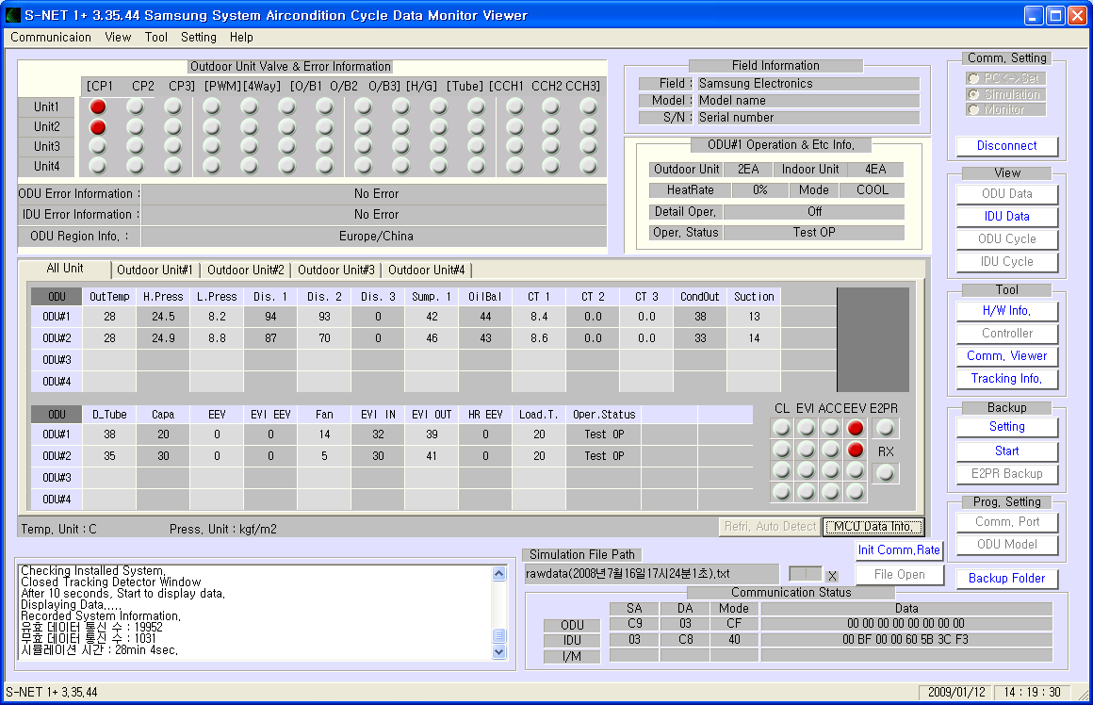
6.1.1. SNET 1 PLUS, описание.
Управление
Клапана: Вкл /Выкл
Ошибки
Данные
Параметры
История работы
Индикация обмена данными

Slide 106
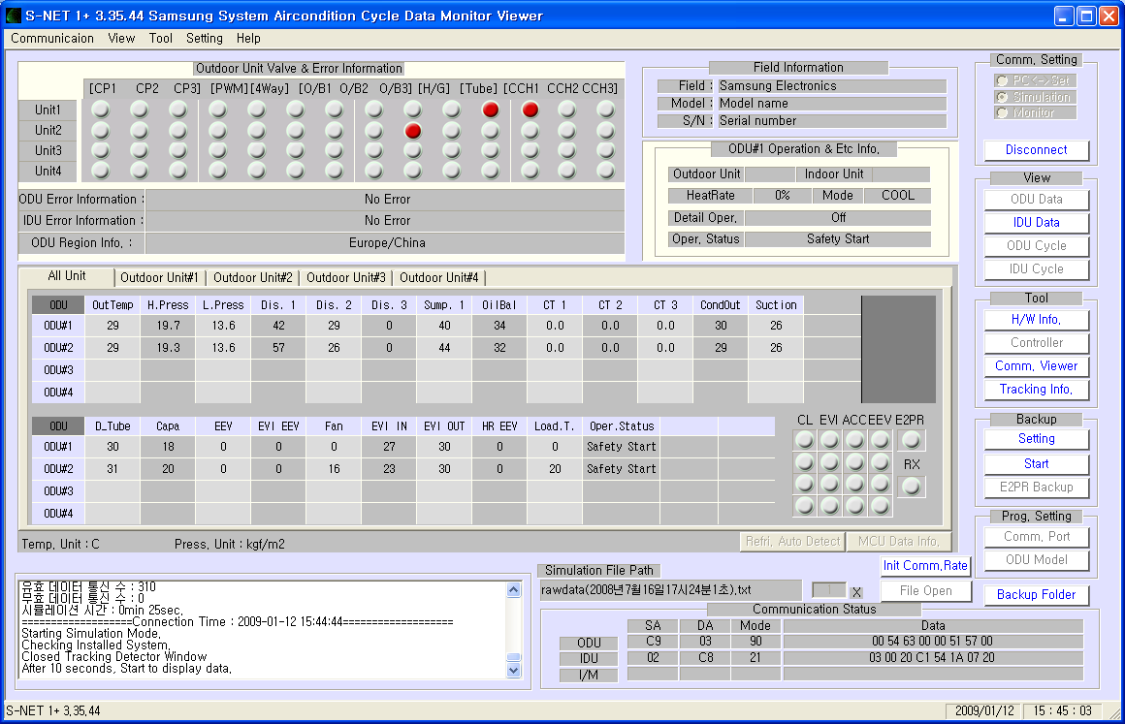
6.1.2. Перед запуском
Обогрев картера Вкл.
Выравнивание давления
Компрессоры Выкл.

Slide 107
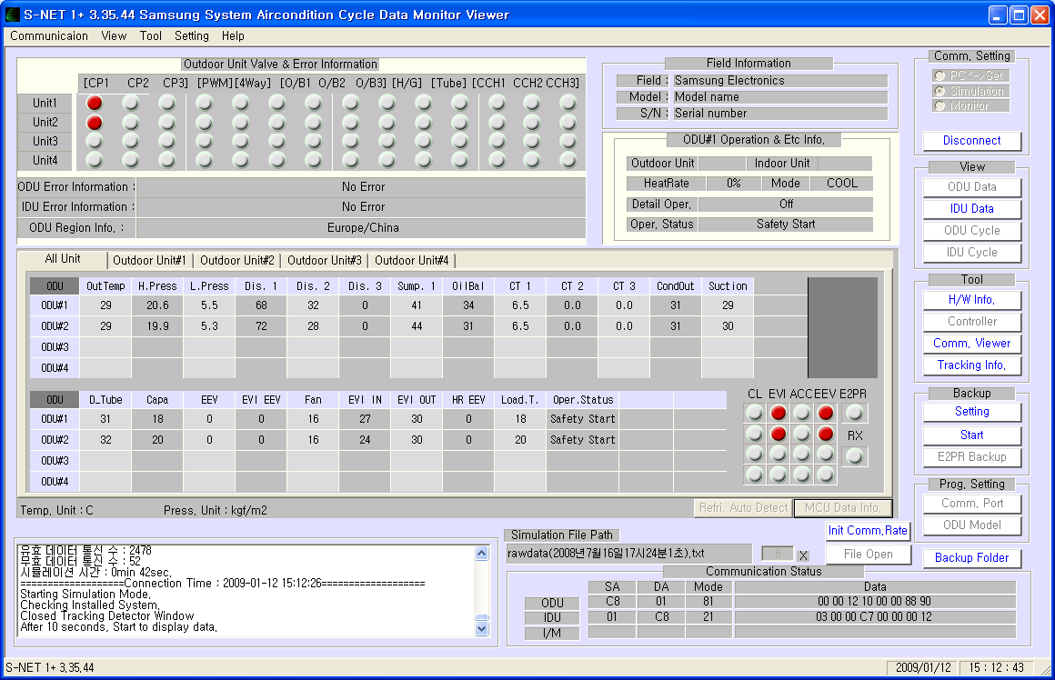
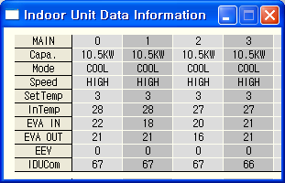
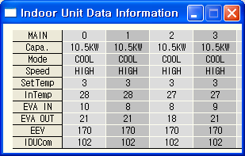
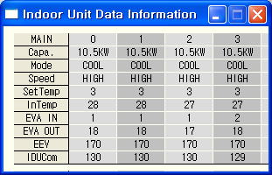
6.1.3. Safety start
Safety start – Легкий старт
Компрессор Вкл.
Т нагнетания
Т жидкости
Выс. / Низк. давление
Ток компрессора
Т всасывания
ЭРВ закр.
Вентилятор (скорость вращения)
ЭРВ закрыт 0 шагов.
Т исп. остается высокой
ЭРВ открыт: 170 шагов
Т исп. быстро падает
ЭРВ остается открыт: 170 шагов.
Т вых исп. падает.

Slide 108
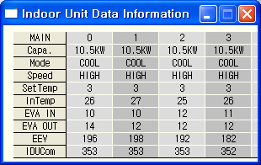
6.1.4. Нормальная работа
Компрессоры работают
ЭРВ контролирует перегрев
Тисп вх / вых = перегрев 1℃

Slide 109
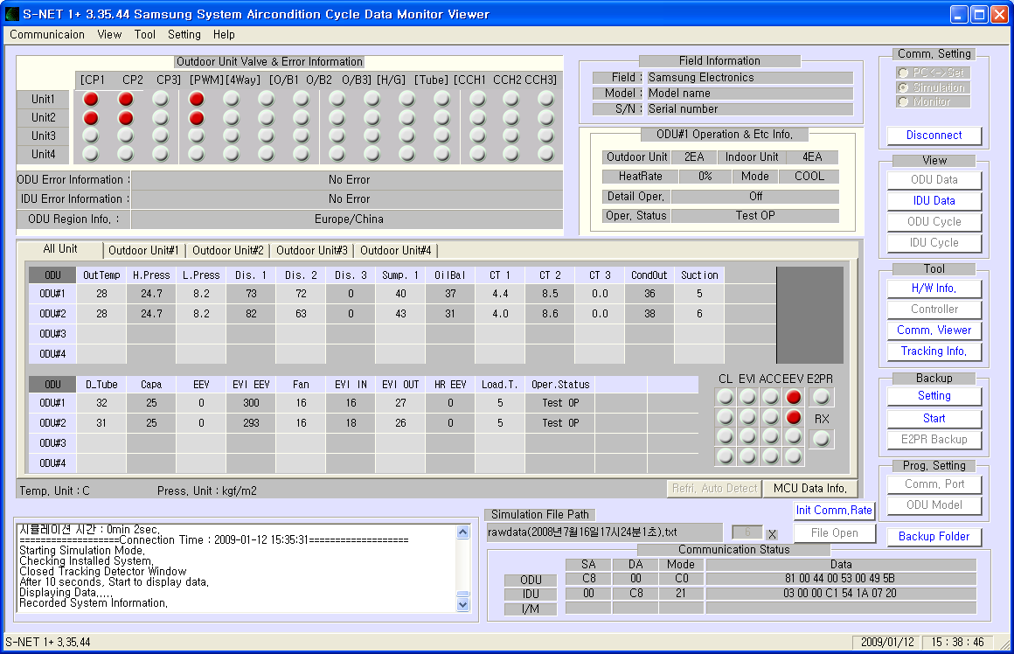

6.1.5. Нормальная работа
Производительность увеличивается
Параметры стабилизируются.
ЭРВ достигает целевую Т перегрева
Тисп вх / вых = перегрев 1℃

Slide 110
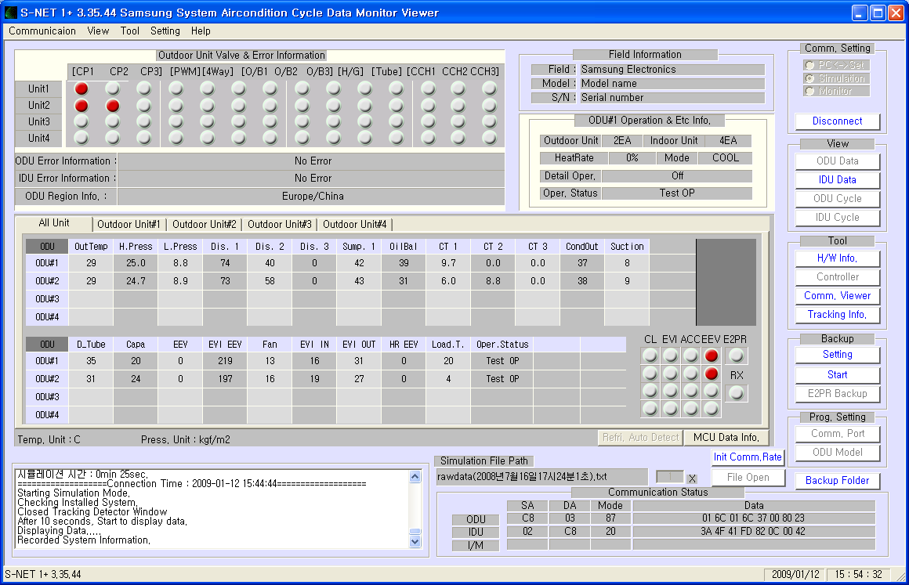

6.1.5. Нормальная работа
Работают 3 компрессора.
Давление всасывания повысилось →
Т всасывания немного выросла↑
Т испарения стабильная.

Slide 111

6.1.6. Изменение данных в процессе работы
Безопасный запуск
Т исп. вх. | 22 ℃ (Т комн. 28℃) | 8 ~ 10 ℃ | 1 ~ 2 ℃
Т исп. вых. | 21 ℃ (Т комн. 28℃) | 18 ~ 21 ℃ | 17 ~ 18 ℃
ЭРВ | 0 шагов | 170 шагов | 170 шагов
Т исп. вх. | 10 ~ 11 ℃ | 10 ~ 11 ℃ | 9 ~ 10 ℃
Т исп. вых. | 13 ~ 17 ℃ | 11 ~ 12 ℃ | 10 ~ 11 ℃
ЭРВ | ЭРВ поддерживает перегрев =1℃ | ЭРВ поддерживает перегрев =1℃ | ЭРВ поддерживает перегрев =1℃

Slide 112
6.1.7. Схематическая диаграмма (режим охлаждения)
Давление и
температура
Останов
Безоп пуск
Мягкий пуск
Контроль загрузки.
Увеличение кол-ва работающих внутренних блоков
Стабильная работа.
100℃
Т нагнетания.
30кгс/см²
Высокое давление
80℃
28 кгс/см ²
25 кгс/см ²
18 шагов
Вентилятор НБ
16 шагов
50℃
0 шагов
11℃
7℃
11 кгс/см ²
Т всасывания.
8кгс/см²
Низкое давление
5кгс/см²
Время
Запуск
Повышение нагрузки
Стабильная работа

Slide 113
6.2 Режим обогрева

Slide 114

6.2.1. Перед запуском
2
1
4 ходовой клапан и клапан байпаса горячего газа включены
3
Главный ЭРВ закрыт.
4
ЭРВ внутренних блоков = 48 шагов.

Slide 115

6.2.2. Режим вакуумирования
1
Включение компрессора
2
Открытие ЭРВ внутренних блоков.

Slide 116

6.2.2. Режим вакуумирования
1
Проверка по току, работает ли компрессор.
2
ЭРВ полностью открыты

Slide 117

6.2.3. Мягкий старт
1
Повышение давления нагнетания
Понижение давления всасывания.
2
Главный ЭРВ открыт на200 шагов.

Slide 118

6.2.4. Легкий старт
1
Клапан бейпа.
2
OD EEV opens up to 700 steps.

Slide 119

6.2.5. Нормальная работа в режиме обогрева
3
Контроль EVI ЭРВ
1
2
Главный ЭРВ контролирует перегрев.
Индикация режима: Рабочий режим

Slide 120

6.2.5. Нормальная работа в режиме обогрева Поддержание целевого давления нагнетания.
1
Включение компрессора постоянной производительности.
4
3
Давление нагнетания ниже целевого
2
Цифровой компрессор – повышение загрузки.

Slide 121

6.2.5. Нормальная работа в режиме обогрева Поддержание целевого давления нагнетания.
1
Давление растет
2
Загрузка компрессора повышается.
3
Температура на внутреннем блоке растет.

Slide 122

6.2.5. Нормальная работа в режиме обогрева Поддержание целевого давления нагнетания.
1
Давление достигло целевого
2
Температура на внутреннем блоке растет.

Slide 123

6.2.5. Нормальная работа в режиме обогрева Контроль расхода хладагента.
1
Давление достигло целевого
2
Стабильная нагрузка
Контроль расхода хладагента на внутренних блоках
3

Slide 124
7. Работа DVM
Моделирование работы

Slide 125
7.1 Охлаждение
1) Нормальная работа
2) Работа при низкой наружной температуре
3) Случай -1 (обсуждение)
4) Случай -2 ( обсуждение)

Slide 126
7.2 Обогрев
1) Нормальная работа
2) Работа при низкой наружной температуре
3) Случай -1 (обсуждение)
4) Случай -2 ( обсуждение)

